Slide 1

ASOCIACION SEVILLANA DE AMIGOS DE LOS JARDINES Y EL PAISAJE
VIAJE A PORTUGAL 2014
ESTUFAS FRIAS
CONVENTO S.PAULO
Selección de textos y fotografías por
JOSE ELIAS BONELLS
música popular - Portugal

Slide 2
LAS ESTUFAS FRIAS DE LISBOA
Las Estufas Frías son un complejo de invernaderos y umbráculos de 1,5 hectáreas de extensión que se encuentra en el Parque Eduardo VII de Lisboa.
En el emplazamiento de las Estufas Frías existía en el siglo XIX una cantera de basalto, que acabó cerrando por culpa de una vena de agua que dificultaba los trabajos.
La cueva de la cantera la aprovechó un jardinero para recoger especies vegetales de todo el mundo. Tenían la intención de repoblar con ellas la Avenida de la Libertad, al llegar la Primera Guerra Mundial aplaza estos planes.

Slide 3
Las plantas siguen creciendo allí, hasta que en 1926, el arquitecto y pintor Raul Carapinha se encuentra con este espacio verde y proyecta la Estufa, concluida en 1930 e inaugurada en 1933.
En los años 40, se modificó el Parque Eduardo VII hasta darle su aspecto actual. Las Estufas también fueron afectadas.
La entrada se remodeló construyendo un lago y una gran sala, bajo la alameda del parque, local utilizado durante años como teatro y donde aún se desarrollan actos culturales.
En 1975 se inauguraron la Estufa Caliente y la Estufa Dulce, obra del ingeniero Pulido García, y destinadas a la exhibición de plantas tropicales y plantas crasas respectivamente.

Slide 4
Las plantas se exhiben en tres espacios,
« Estufa Fría » Estufa Fría, propiamente dicha, ocupa 8.100 m².
En un principio destinada a refugio de plantas el nombre de estufa fría resulta del hecho de no usar ningún sistema de climatización, sino un entramado de madera fijo cuyas rejillas tamizan la luz y protegen de las temperaturas frías de invierno y del excesivo calor en el verano, proporcionando una temperatura adecuada para el cultivo de especies de diferentes regiones: China, Corea, Australia, Perú, México, Brasil, Antillas, Península de Corea. Son de referencia obligada los helechos arborescentes de Tasmania (Dicksonia antarctica), las azaleas (Rhododendron spp.)y las camelias (Camellia japonica). . .

Slide 5
« Estufa Quente » (Estufa Caliente), en un área de 3.000 m², con cobertura de vidrio y por lo tanto una temperatura más elevada, denominándose estufas calientes conviven plantas tropicales, de las cuales destacan el cafeto (Coffea arabica), Mango (Mangifera indica), Plataneras (Musa spp.).
« Estufa Doce » (Estufa Dulce), la más pequeña de todas con apenas 400 m², es el hogar de las cactáceas.
Plantas crasas, así llamadas por sus hojas gruesas y de consistencia gelatinosa. Aquí podemos encontrar sus miembros más conocidos, los cactus, Cadera de suegra (Echinocactus grusonii), Cleistocactus straussii, Aloe vera . . .

Slide 6
Son de destacar la cantidad de piedras que se encuentran en la Estufa formando parte de las rocallas, escalinatas, cascadas y estanques, originarias de la cantera de basalto que aquí existía anteriormente.

Slide 7
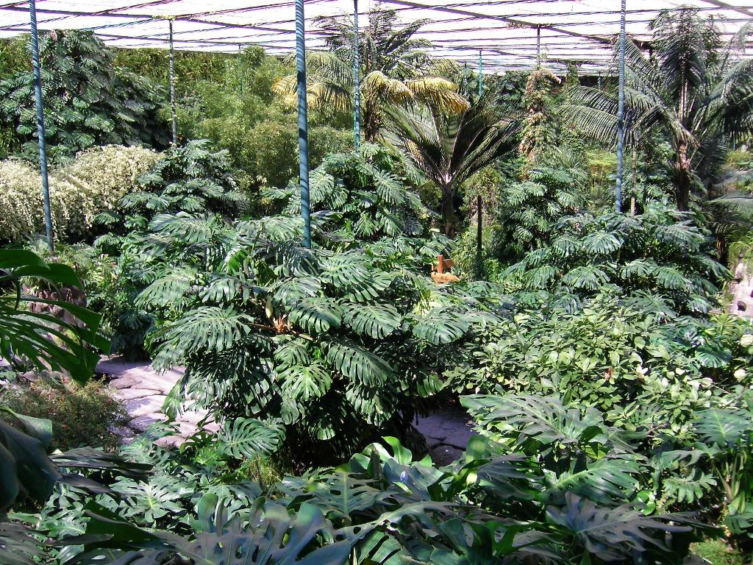
Notes:
Estufas Frias. Parque Fernando VII.-Lisboa-Monstera deliciosa

Slide 8
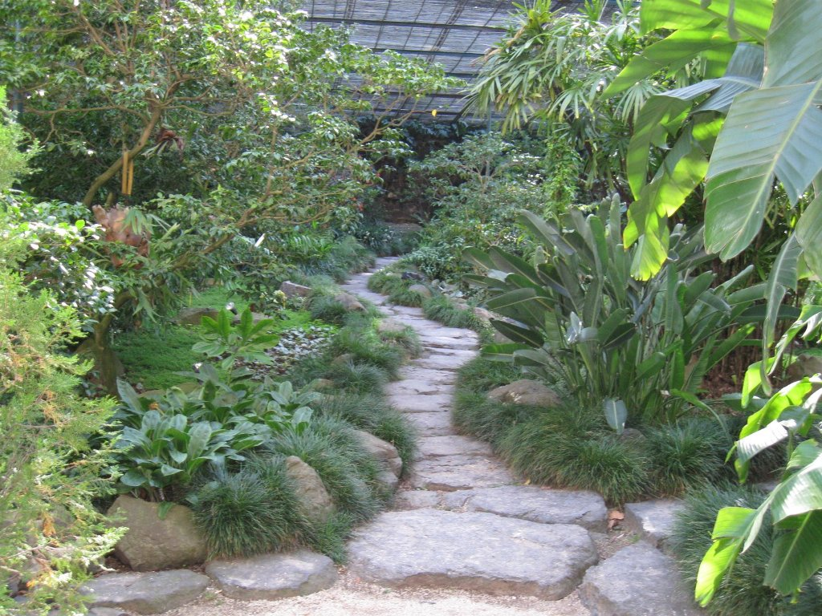
Notes:
Estufas Frias. Parque Fernando VII.-Lisboa

Slide 9
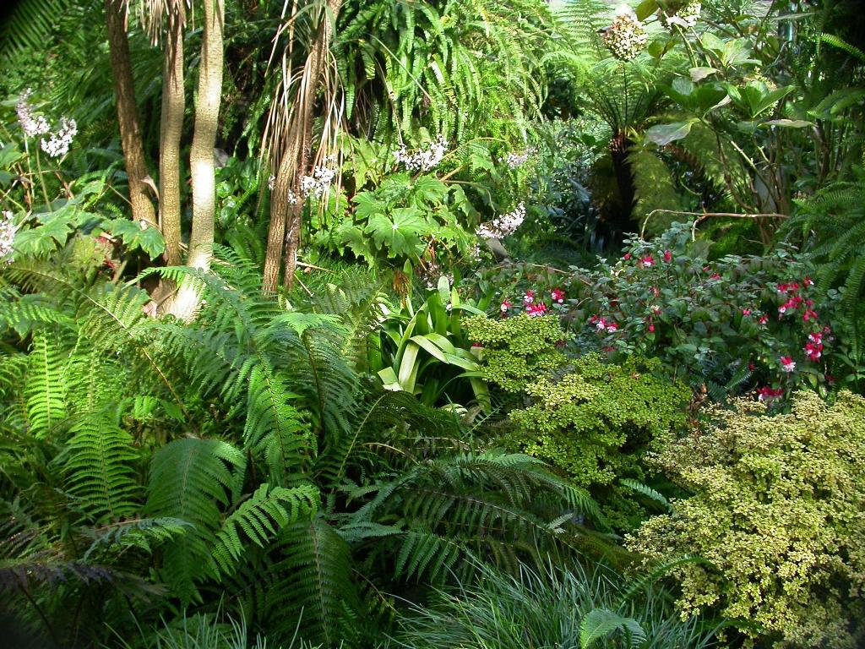
Notes:
Estufas Frías.-Parque Fernando VII.-Lisboa

Slide 10
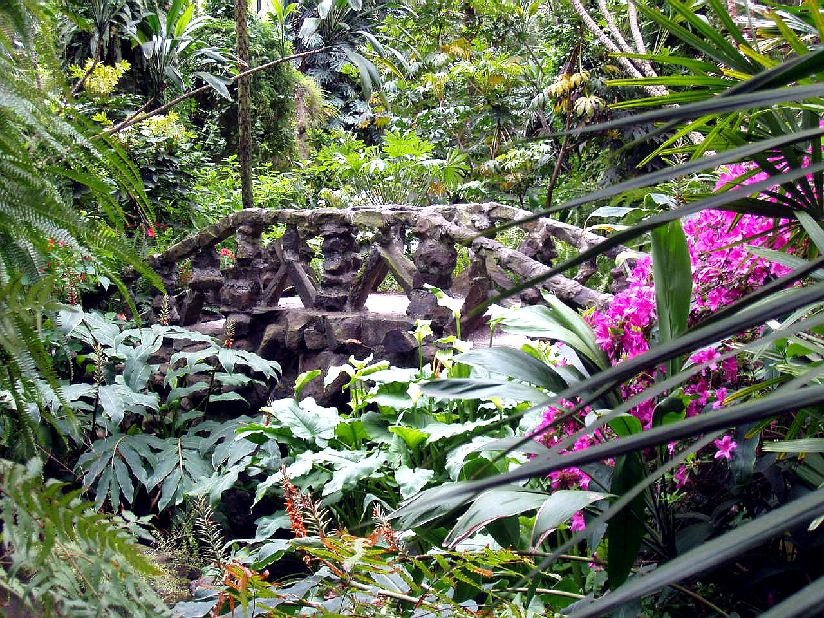
Notes:
Estufas Frias. Parque Fernando VII.-Lisboa

Slide 11
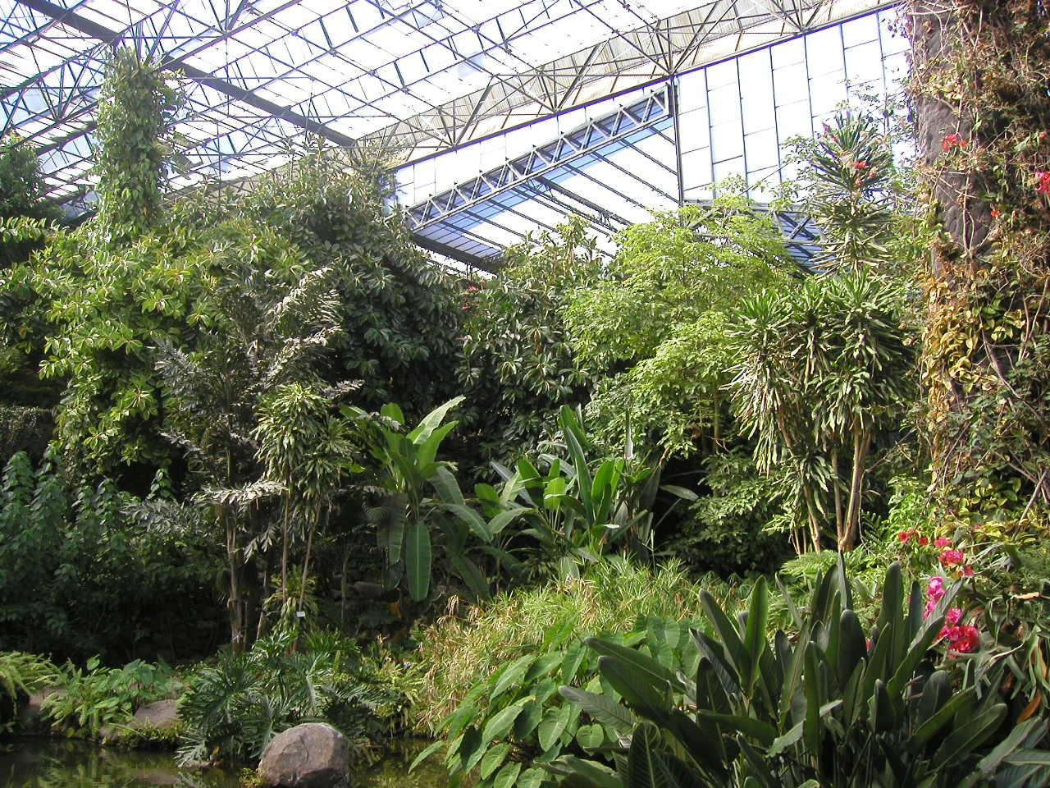
Notes:
Estufas Frias. Parque Fernando VII.-Lisboa

Slide 12
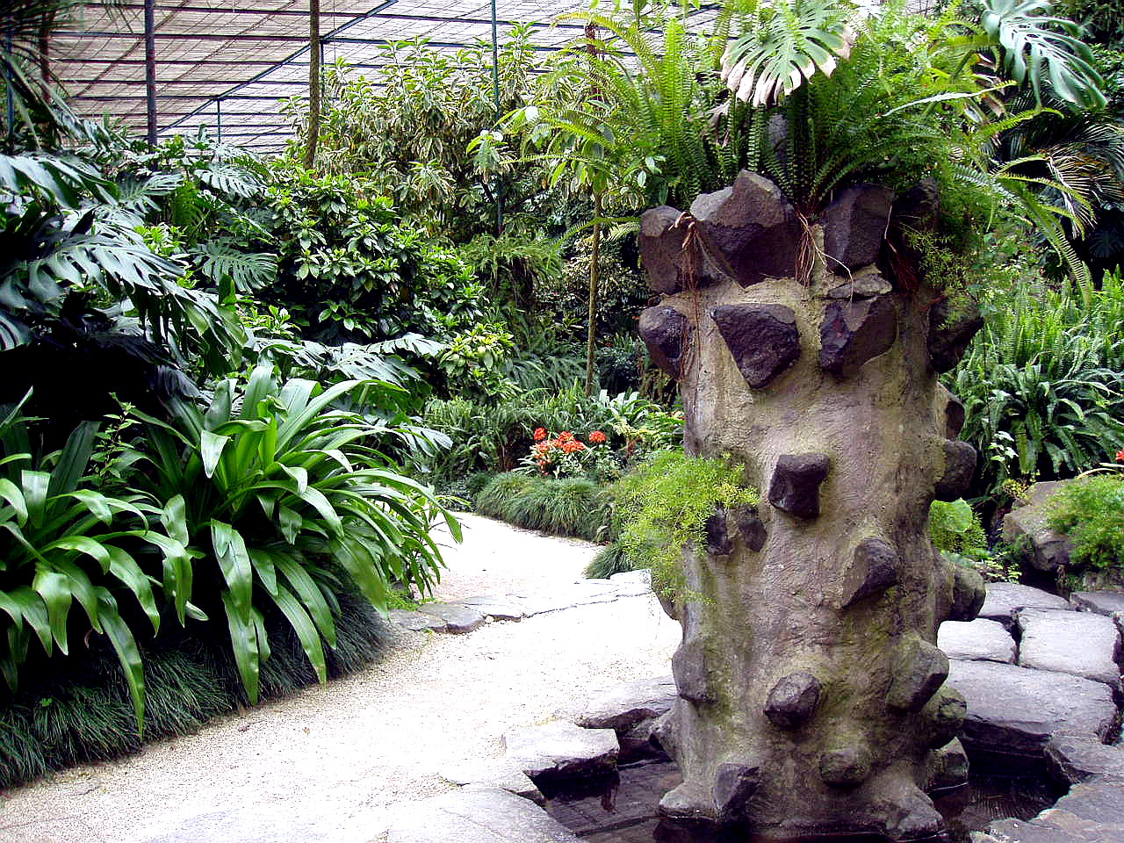
Notes:
Estufas Frias. Parque Fernando VII.-Lisboa

Slide 13
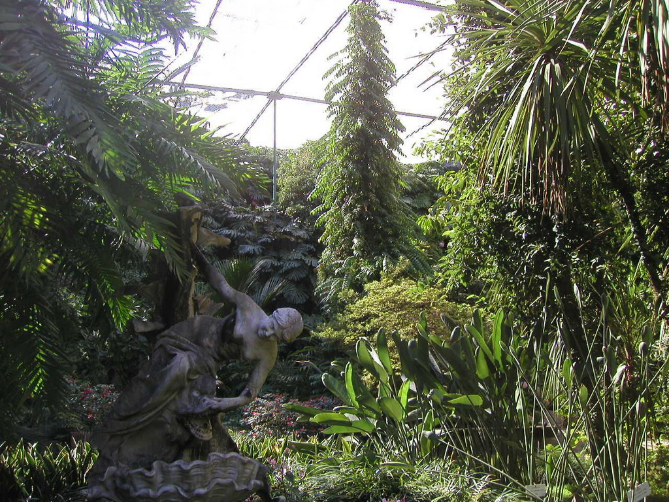
Notes:
Estufas Frias. Parque Fernando VII.-Lisboa

Slide 14
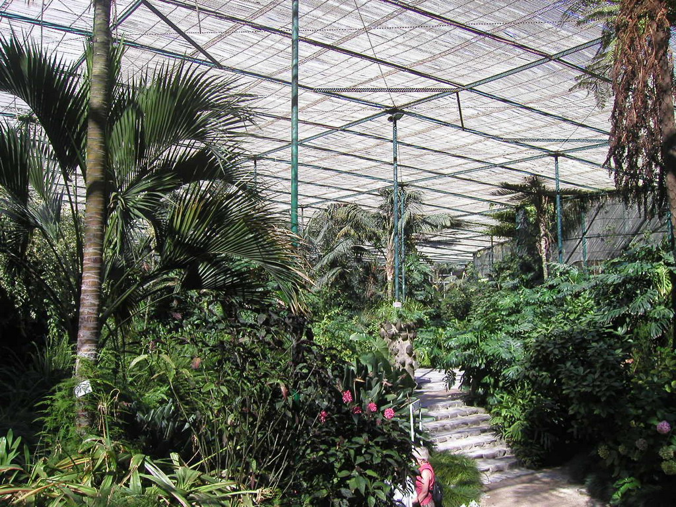
Notes:
Estufas Frias. Parque Fernando VII.-Lisboa

Slide 15
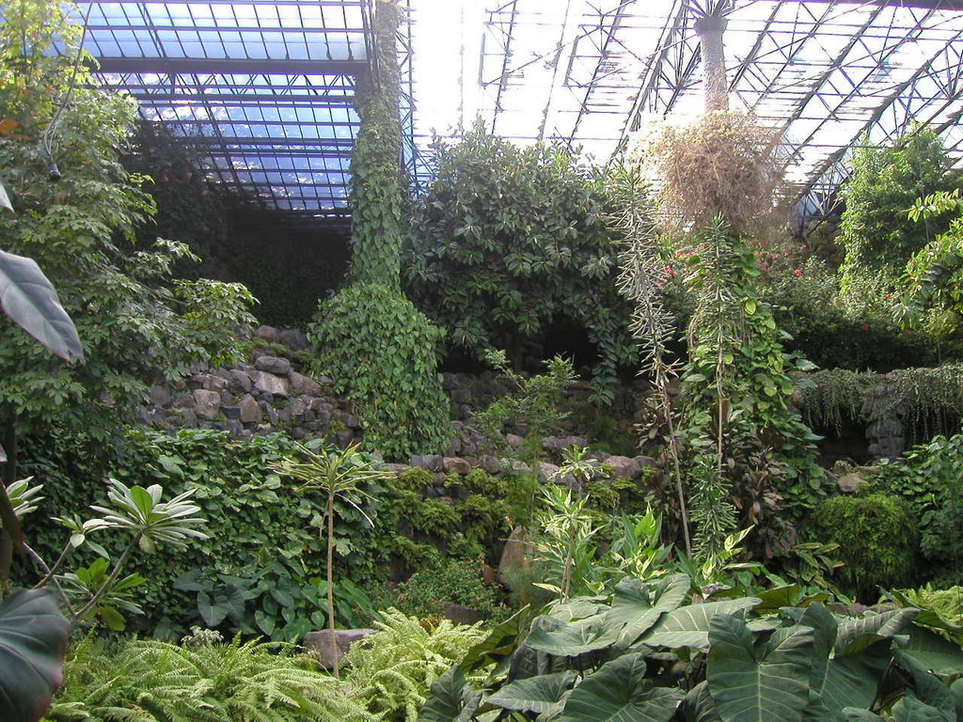
Notes:
Estufas Frias. Parque Fernando VII.-Lisboa

Slide 16
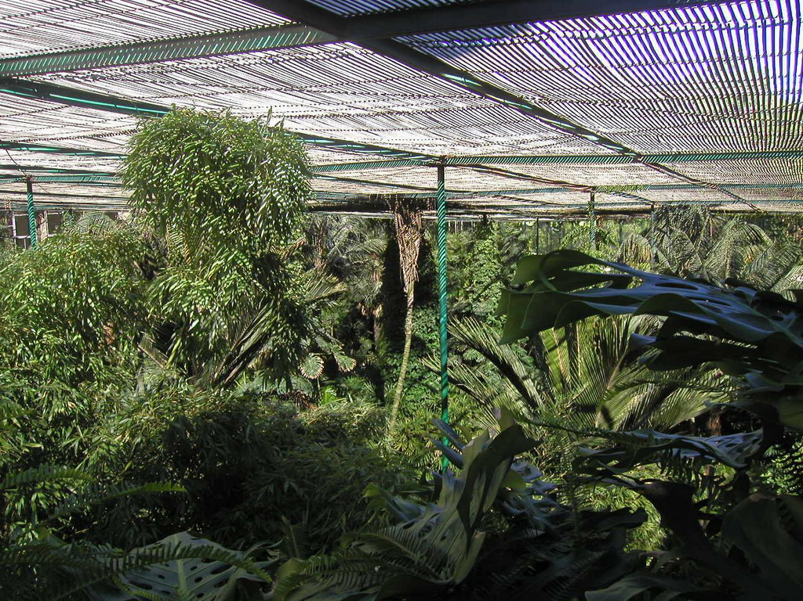
Notes:
Estufas Frias. Parque Fernando VII.-Lisboa

Slide 17
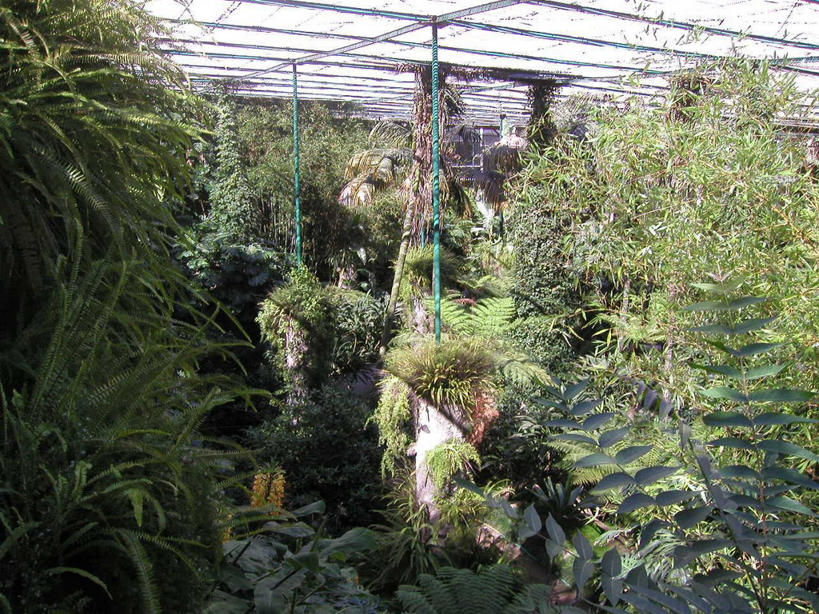
Notes:
Estufas Frias. Parque Fernando VII.-Lisboa

Slide 18
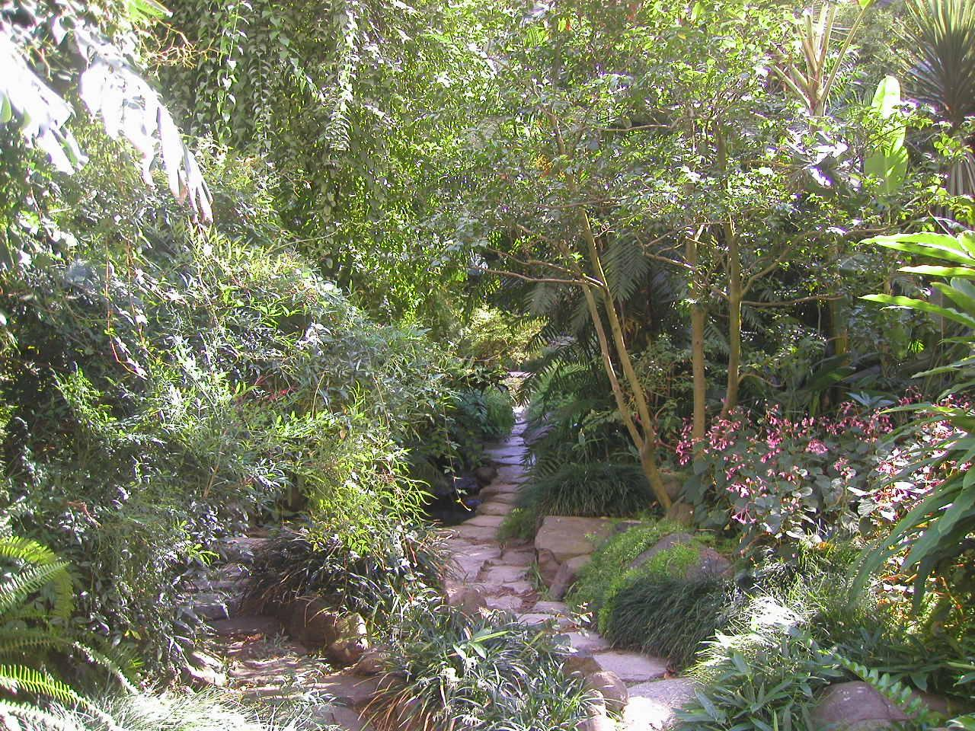
Notes:
Estufas Frias. Parque Fernando VII.-Lisboa

Slide 19
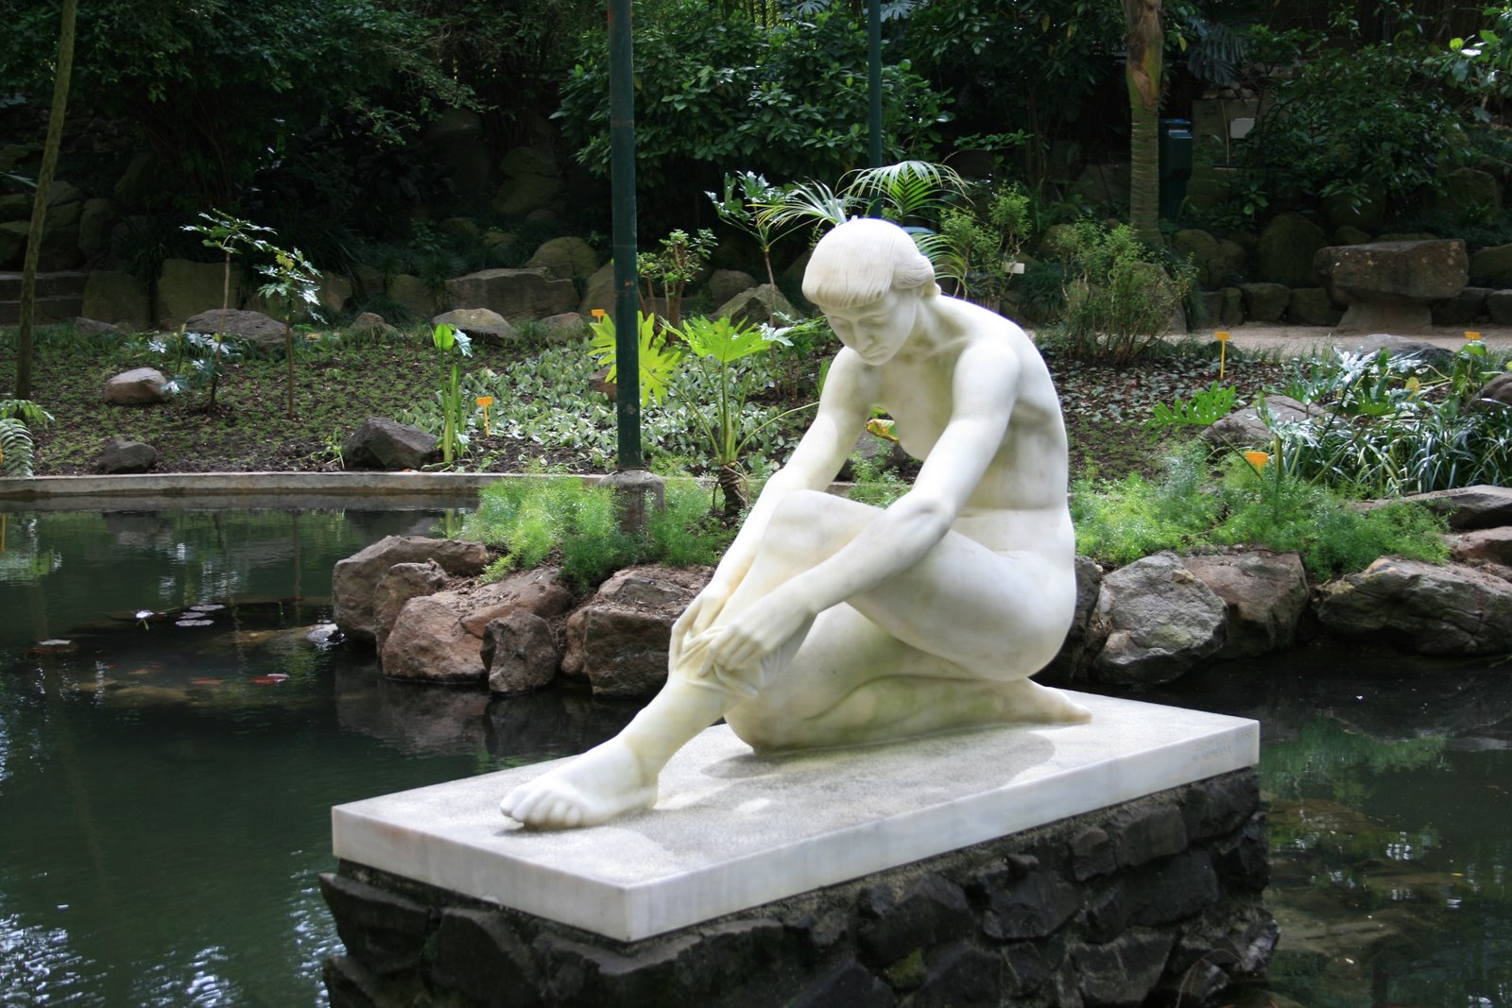
Notes:
Estufas Frias. Parque Fernando VII.-Lisboa

Slide 20
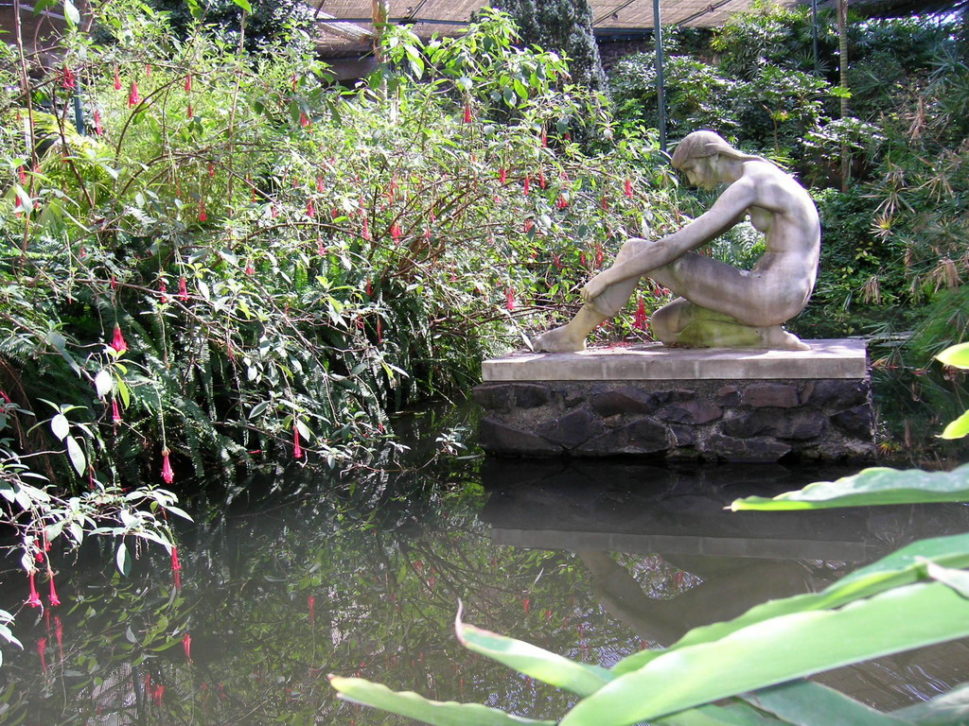
Notes:
Estufas Frias. Parque Fernando VII.-Lisboa

Slide 21
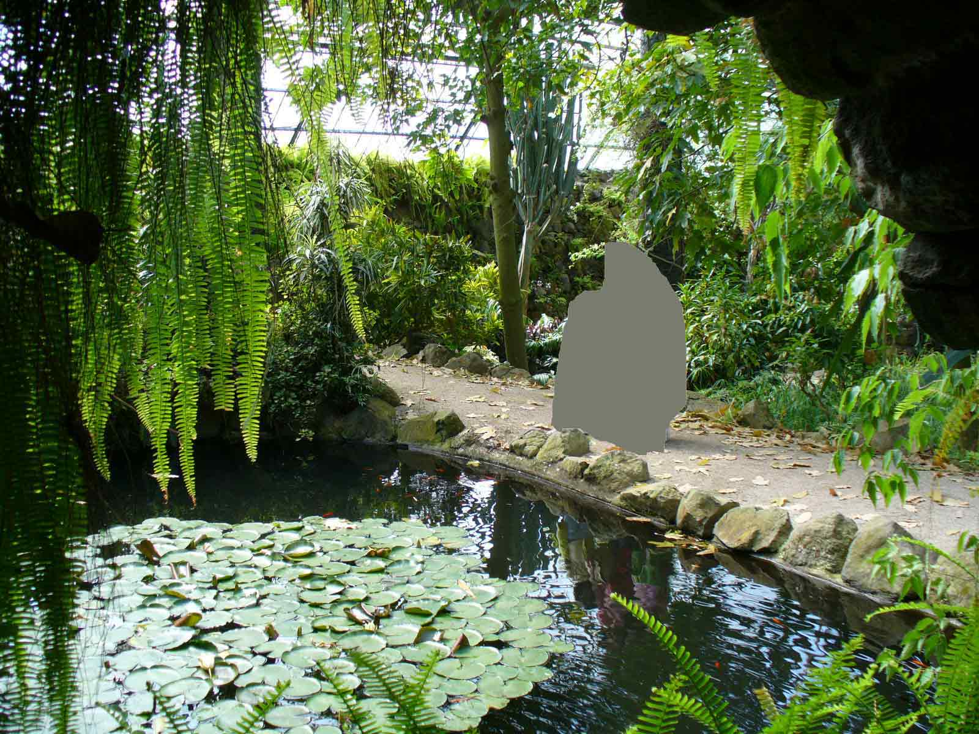
Notes:
Estufas Frias. Parque Fernando VII.-Lisboa

Slide 22
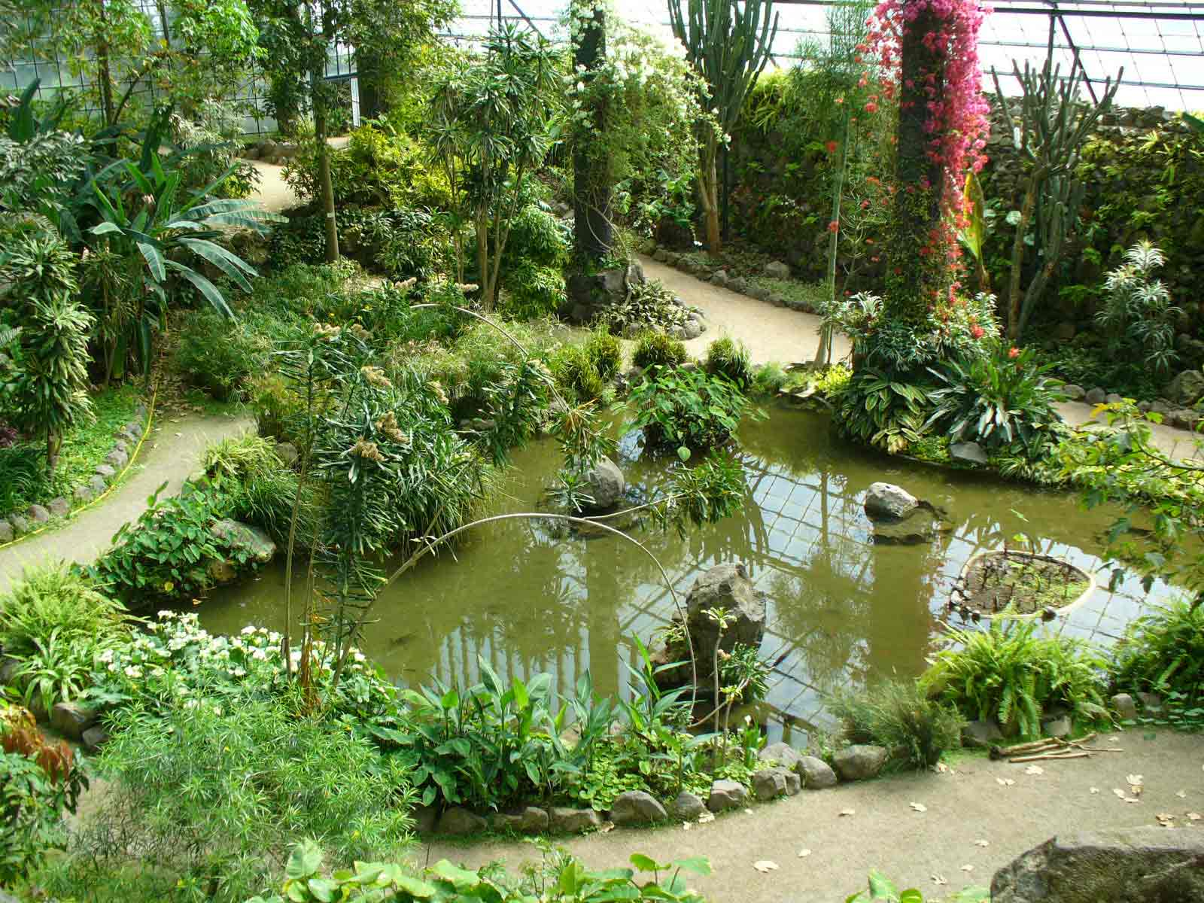
Notes:
Estufas Frias. Parque Fernando VII.-Lisboa

Slide 23
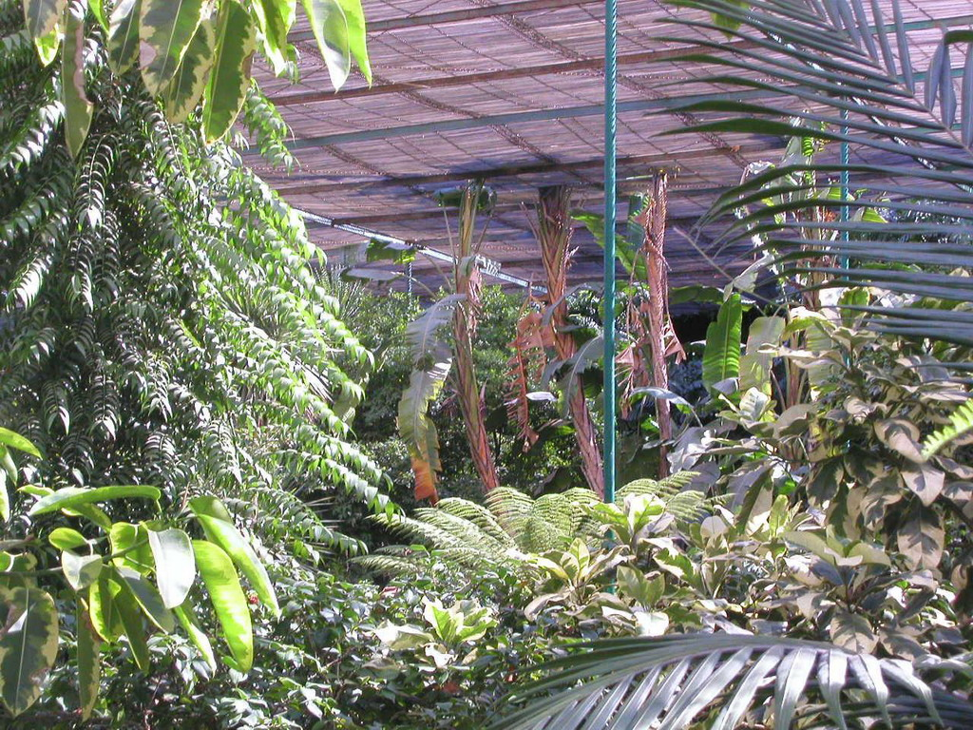
Notes:
Estufas Frias. Parque Fernando VII.-Lisboa

Slide 24
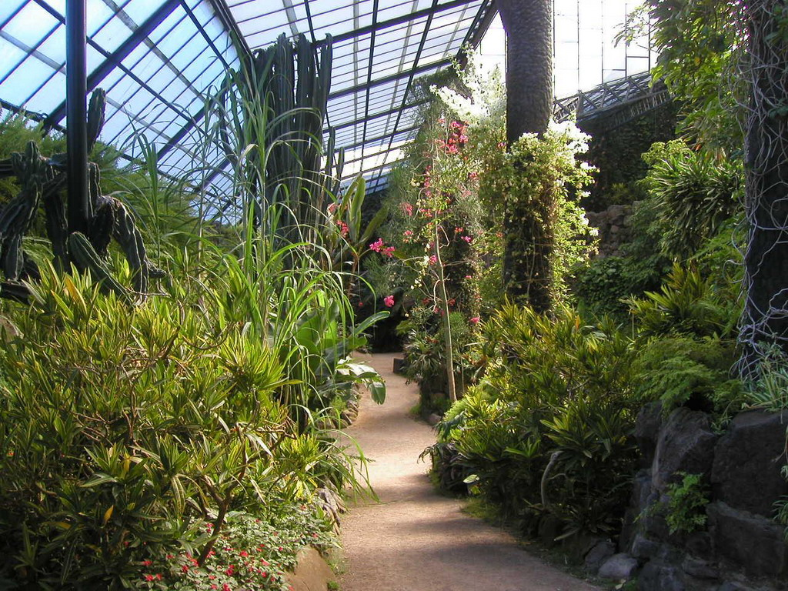
Notes:
Estufas Frias. Parque Fernando VII.-Lisboa

Slide 25
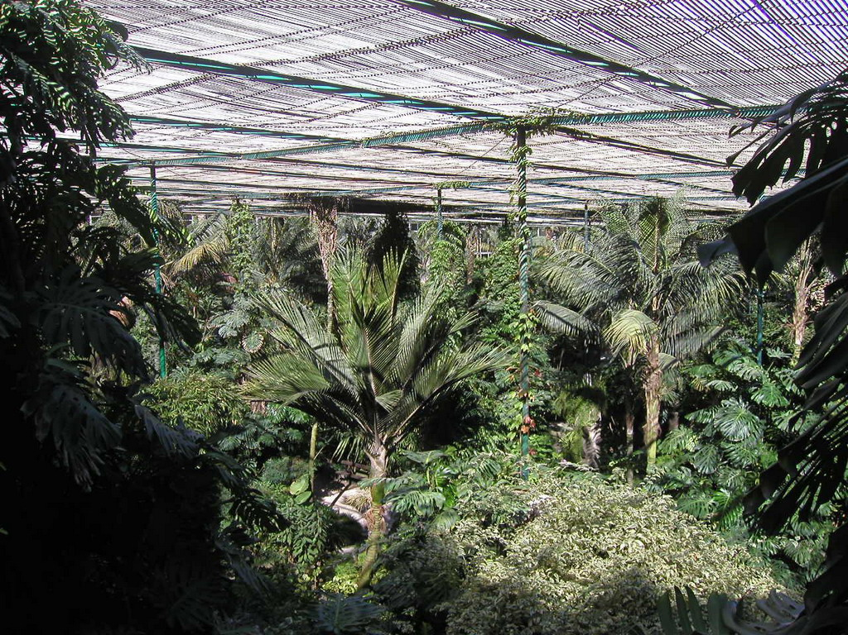
Notes:
Estufas Frias. Parque Fernando VII.-Lisboa

Slide 26
Notes:
Estufas Frias. Parque Fernando VII.-Lisboa

Slide 27
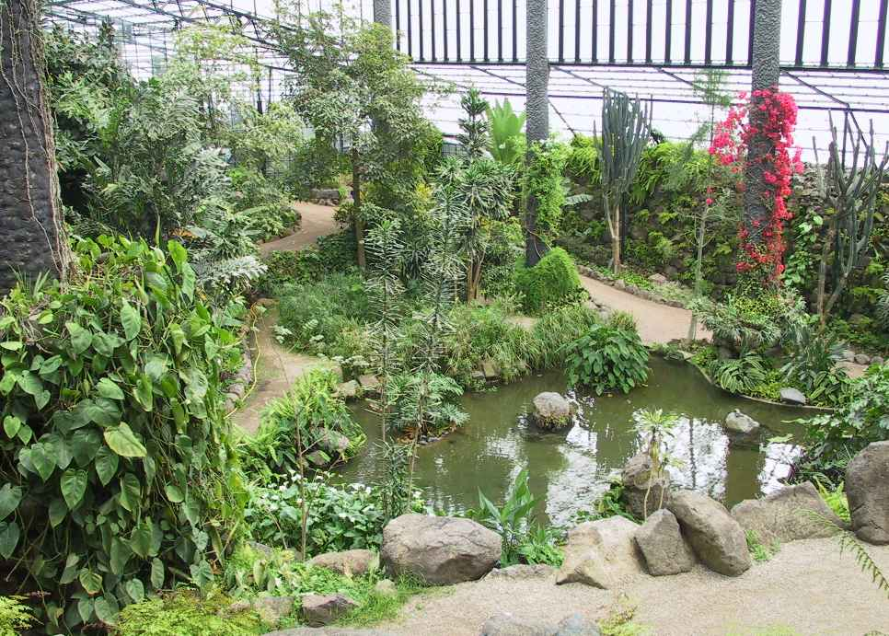
Notes:
Estufas Frias. Parque Fernando VII.-Lisboa

Slide 28
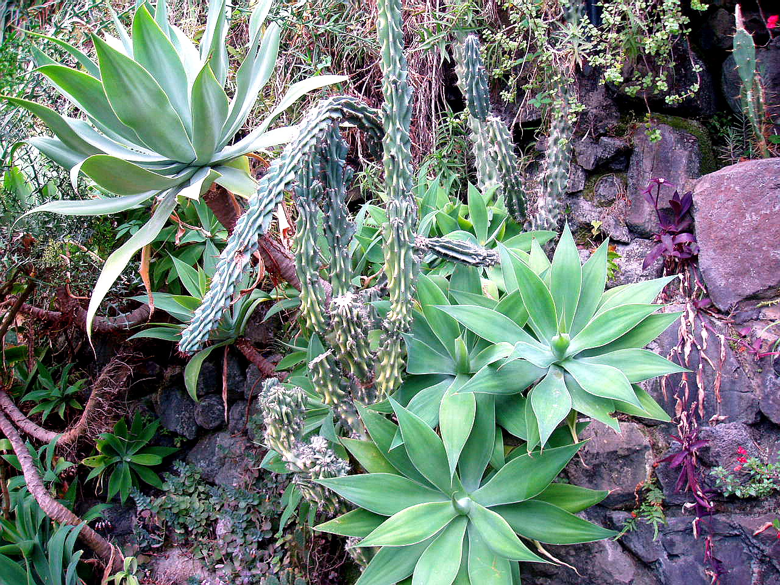
Notes:
Estufas Frias. Parque Fernando VII.-Lisboa. Agave attenuata

Slide 29
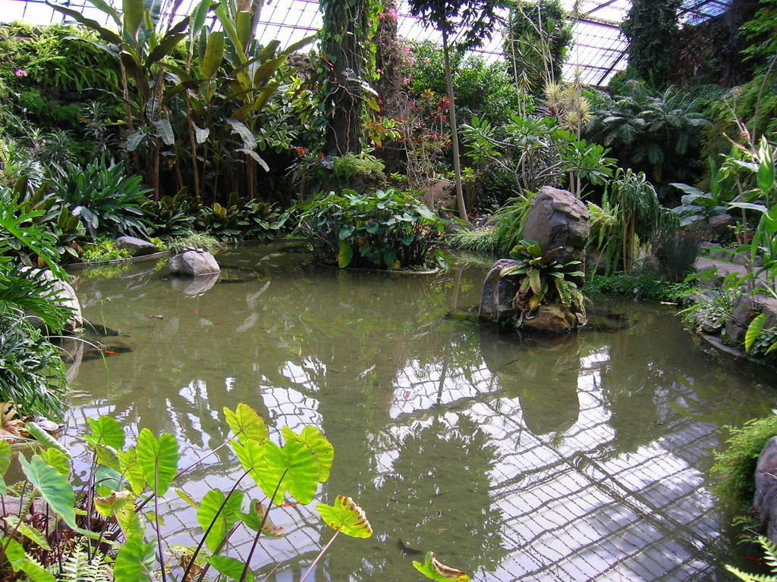
Notes:
Estufas Frias. Parque Fernando VII.-Lisboa

Slide 30
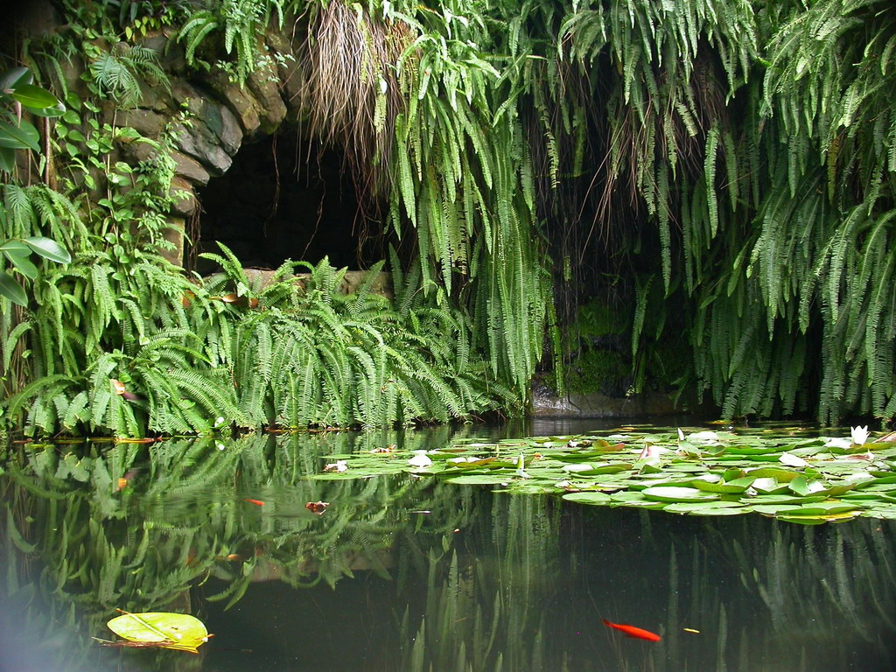
Notes:
Estufas Frias.-Parque Fernando VII.-Lisboa.-Nephrolepis exaltata “Bostoniensis “

Slide 31
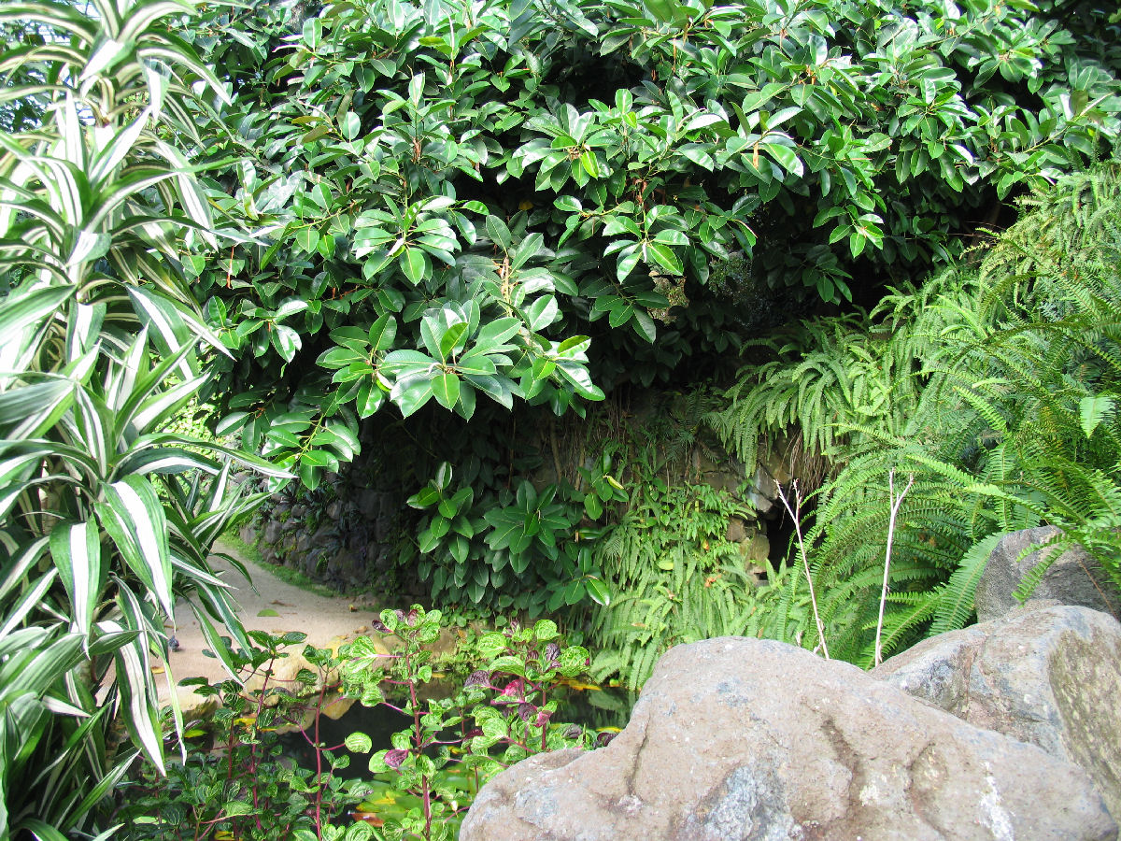
Notes:
Estufas Frias.-Parque Fernando VII.-Lisboa. Ficus decora

Slide 32
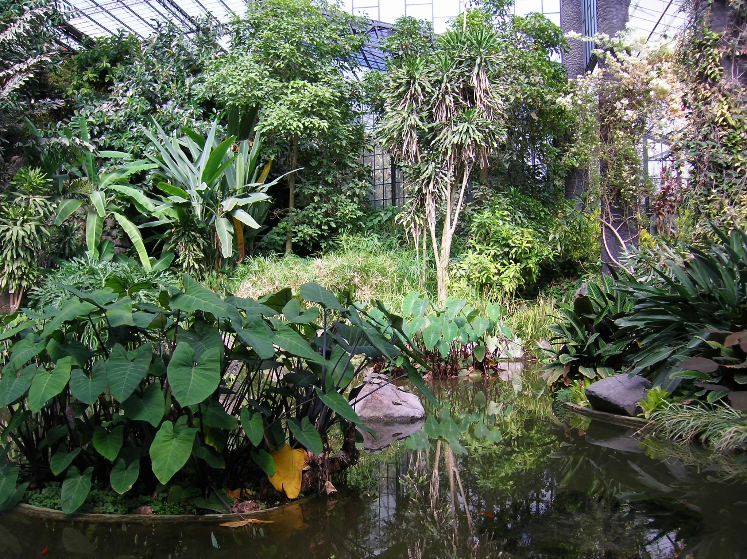
Notes:
Estufas Frias.-Parque Fernando VII.-Lisboa

Slide 33
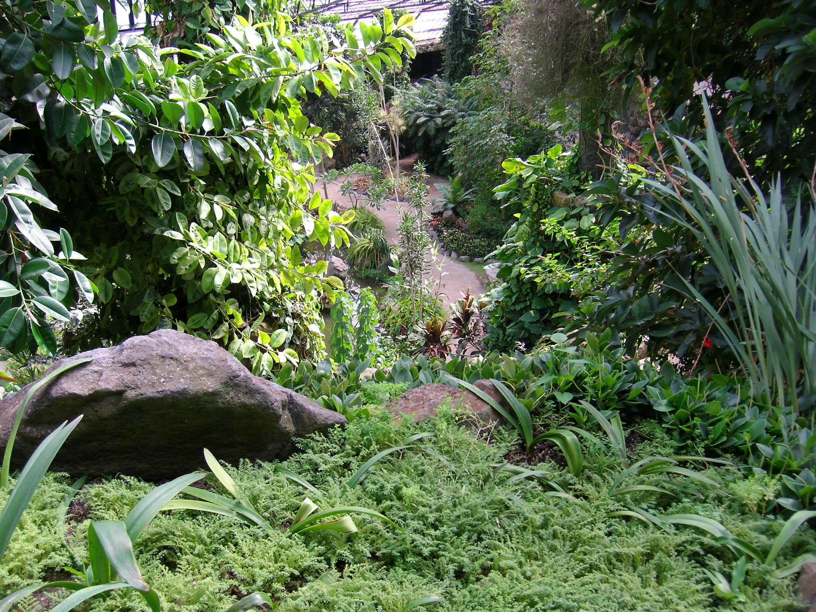
Notes:
Estufas Frias.-Parque Fernando VII.-Lisboa

Slide 34
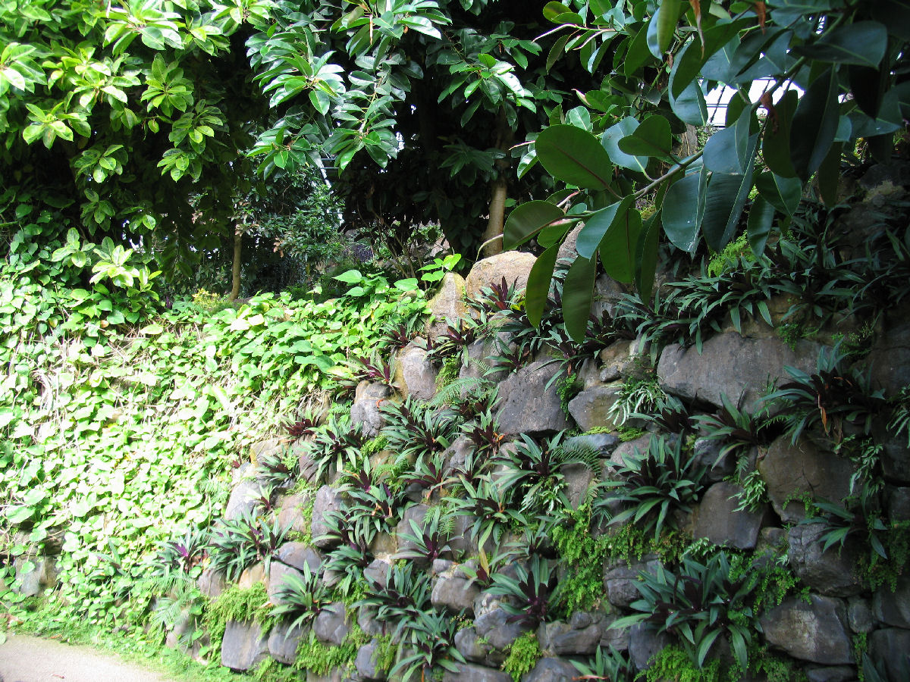
Notes:
Estufas Frias.-Parque Fernando VII.-Lisboa

Slide 35
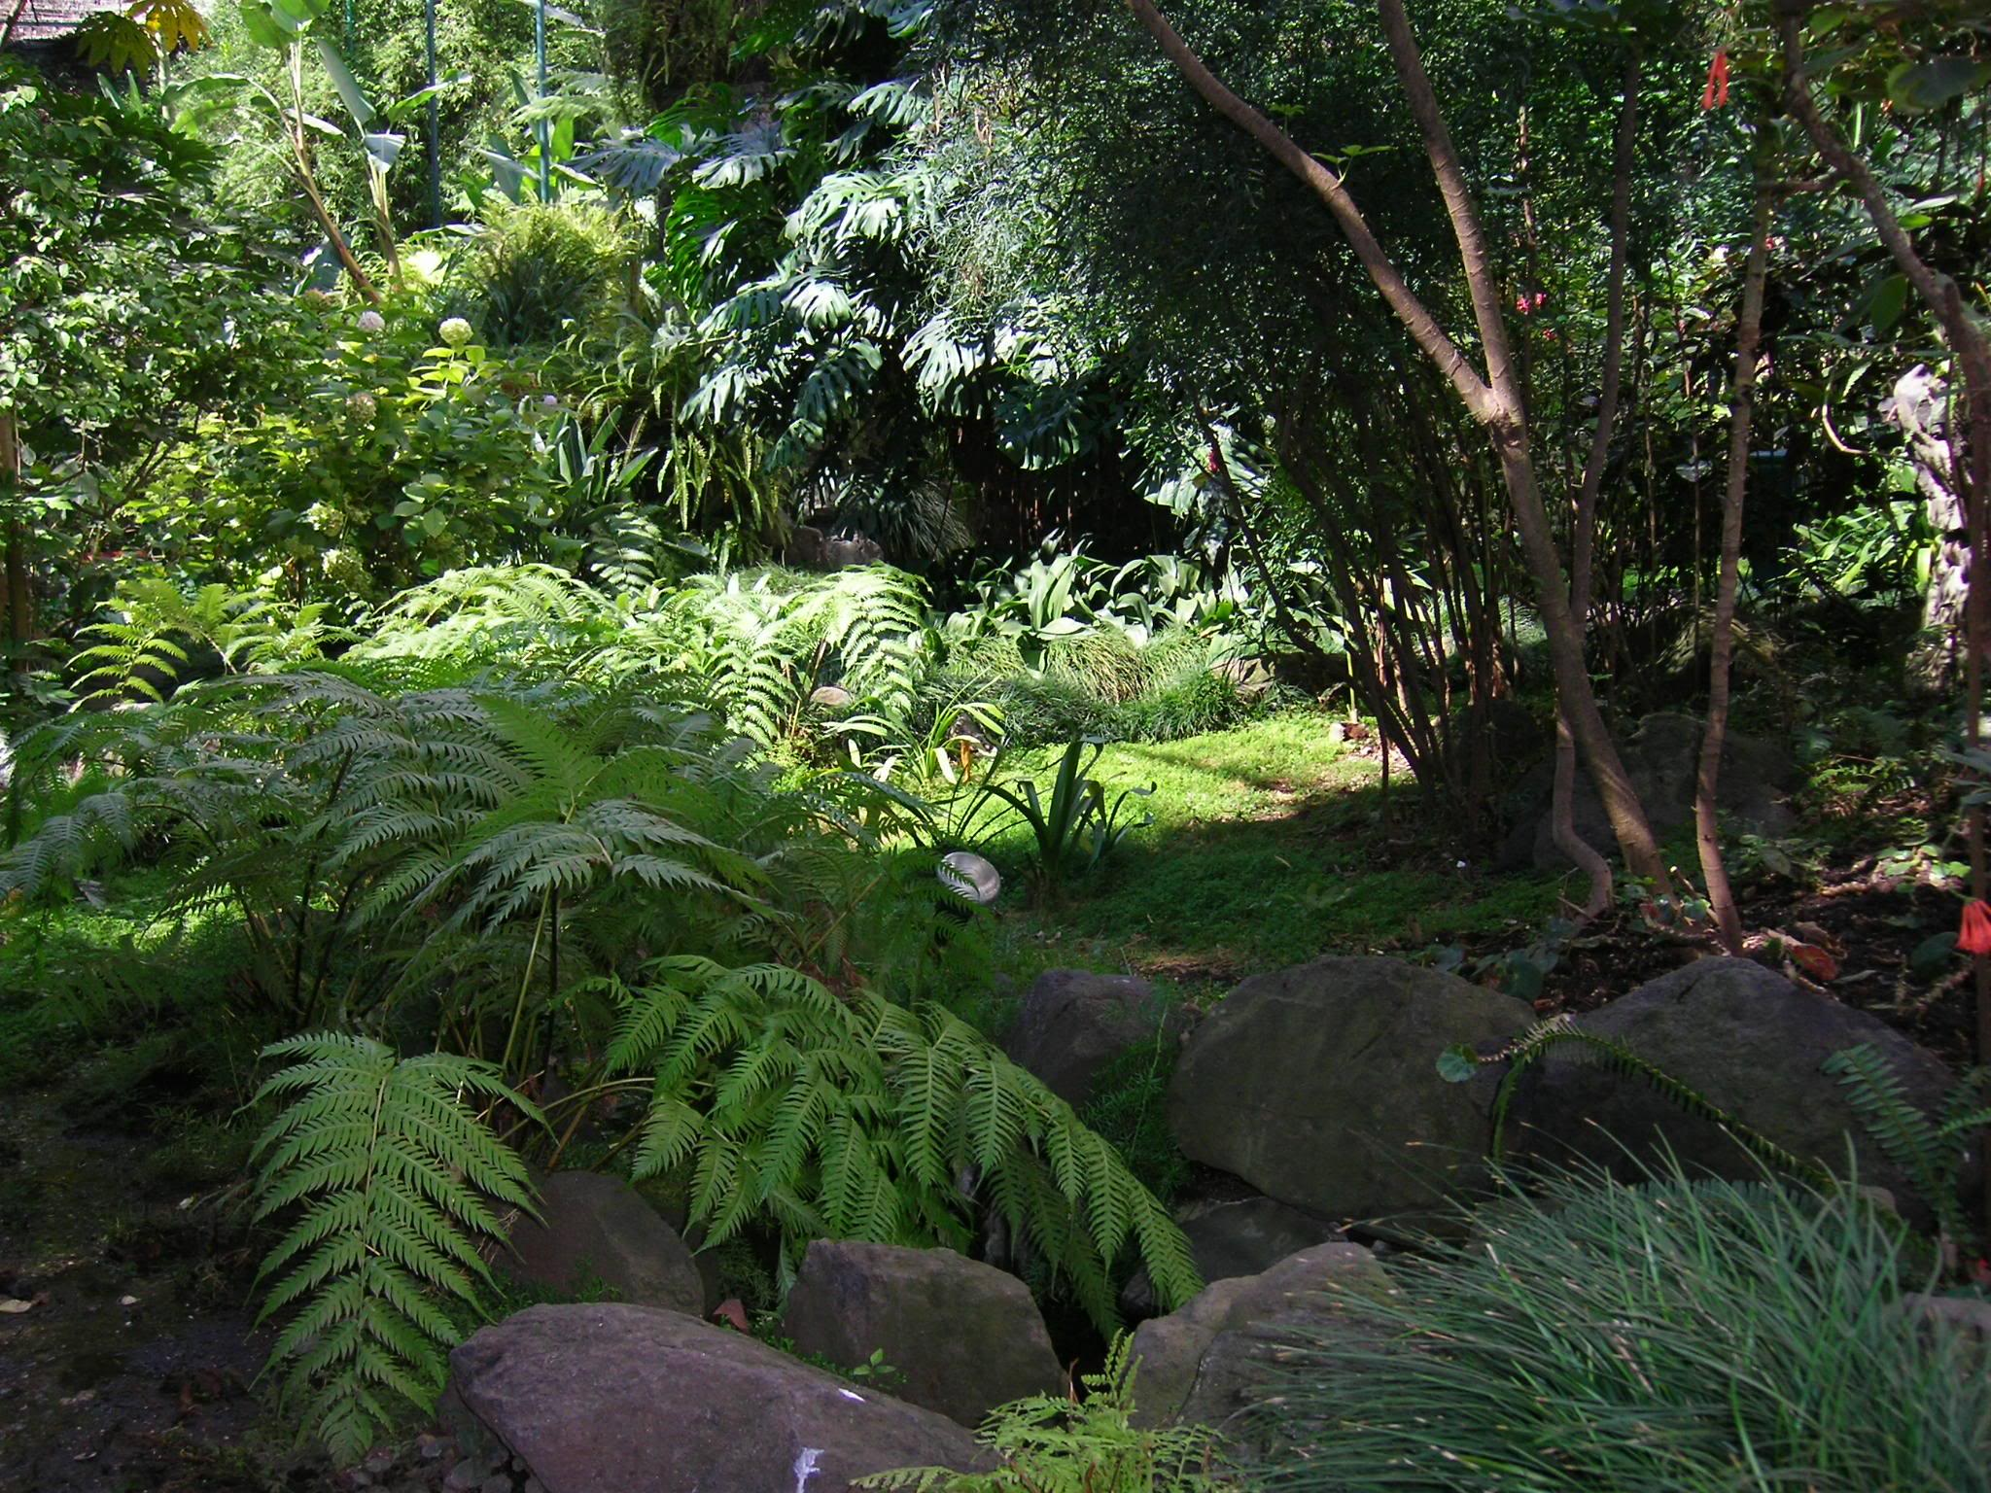
Notes:
Estufas Frias.-Parque Fernando VII.-Lisboa

Slide 36
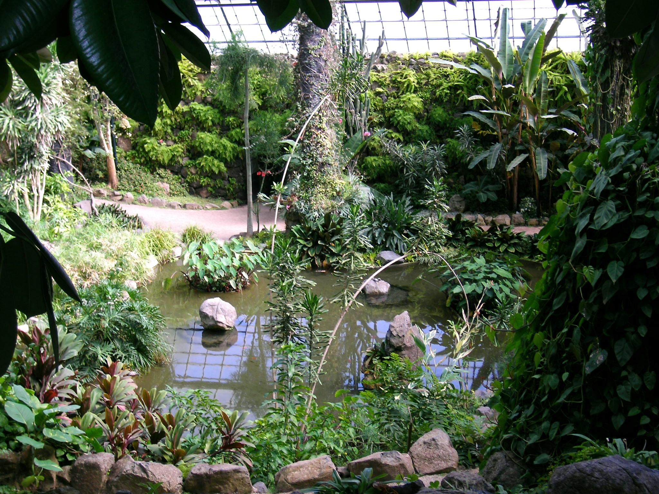
Notes:
Estufas Frias.-Parque Fernando VII.-Lisboa

Slide 37
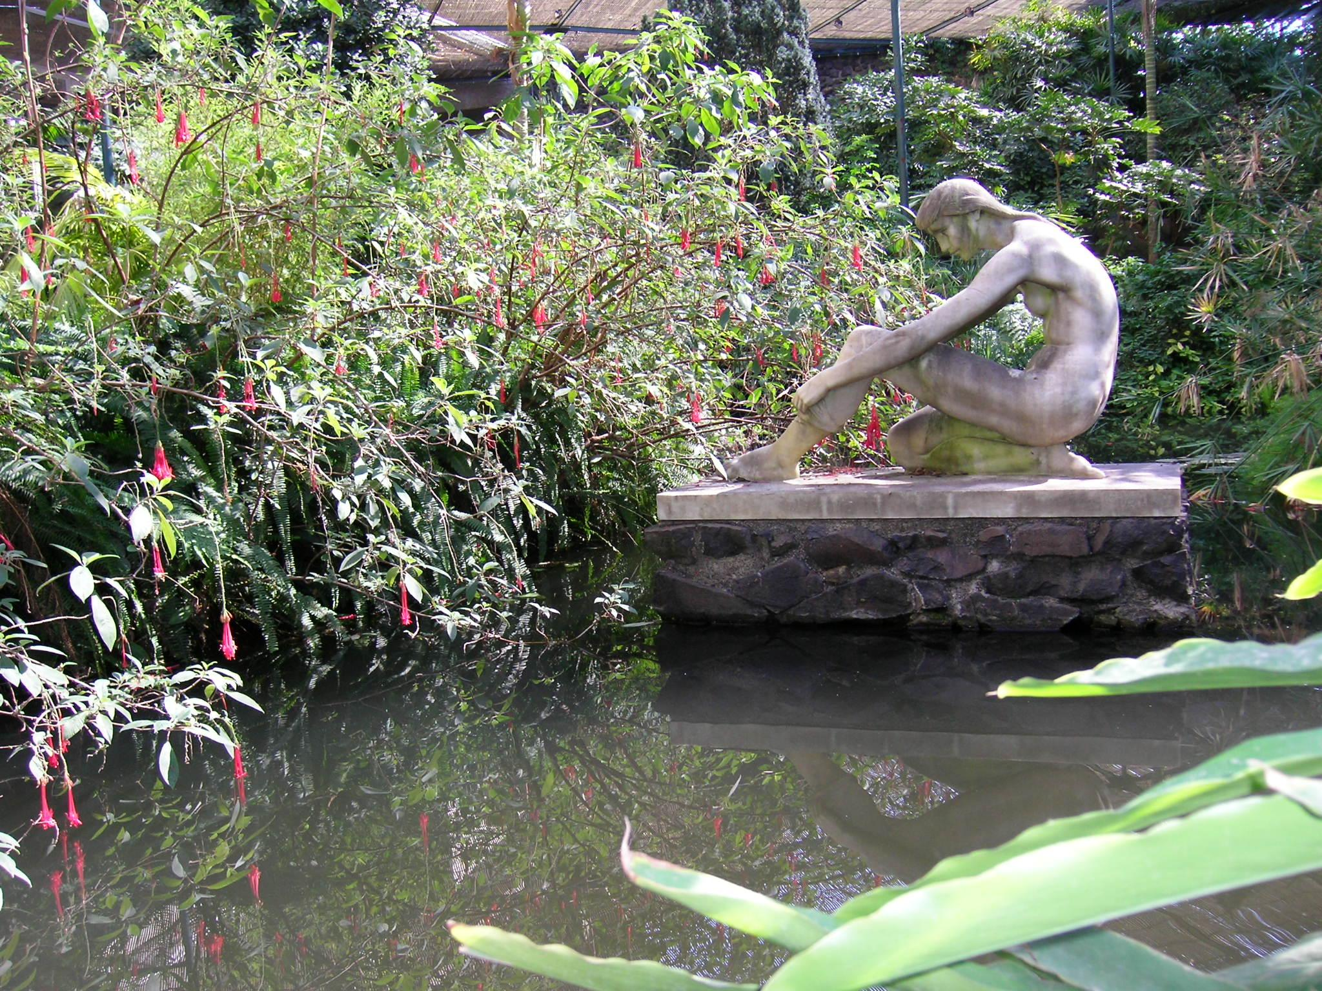
Notes:
Estufas Frias.-Parque Fernando VII.-Lisboa

Slide 38
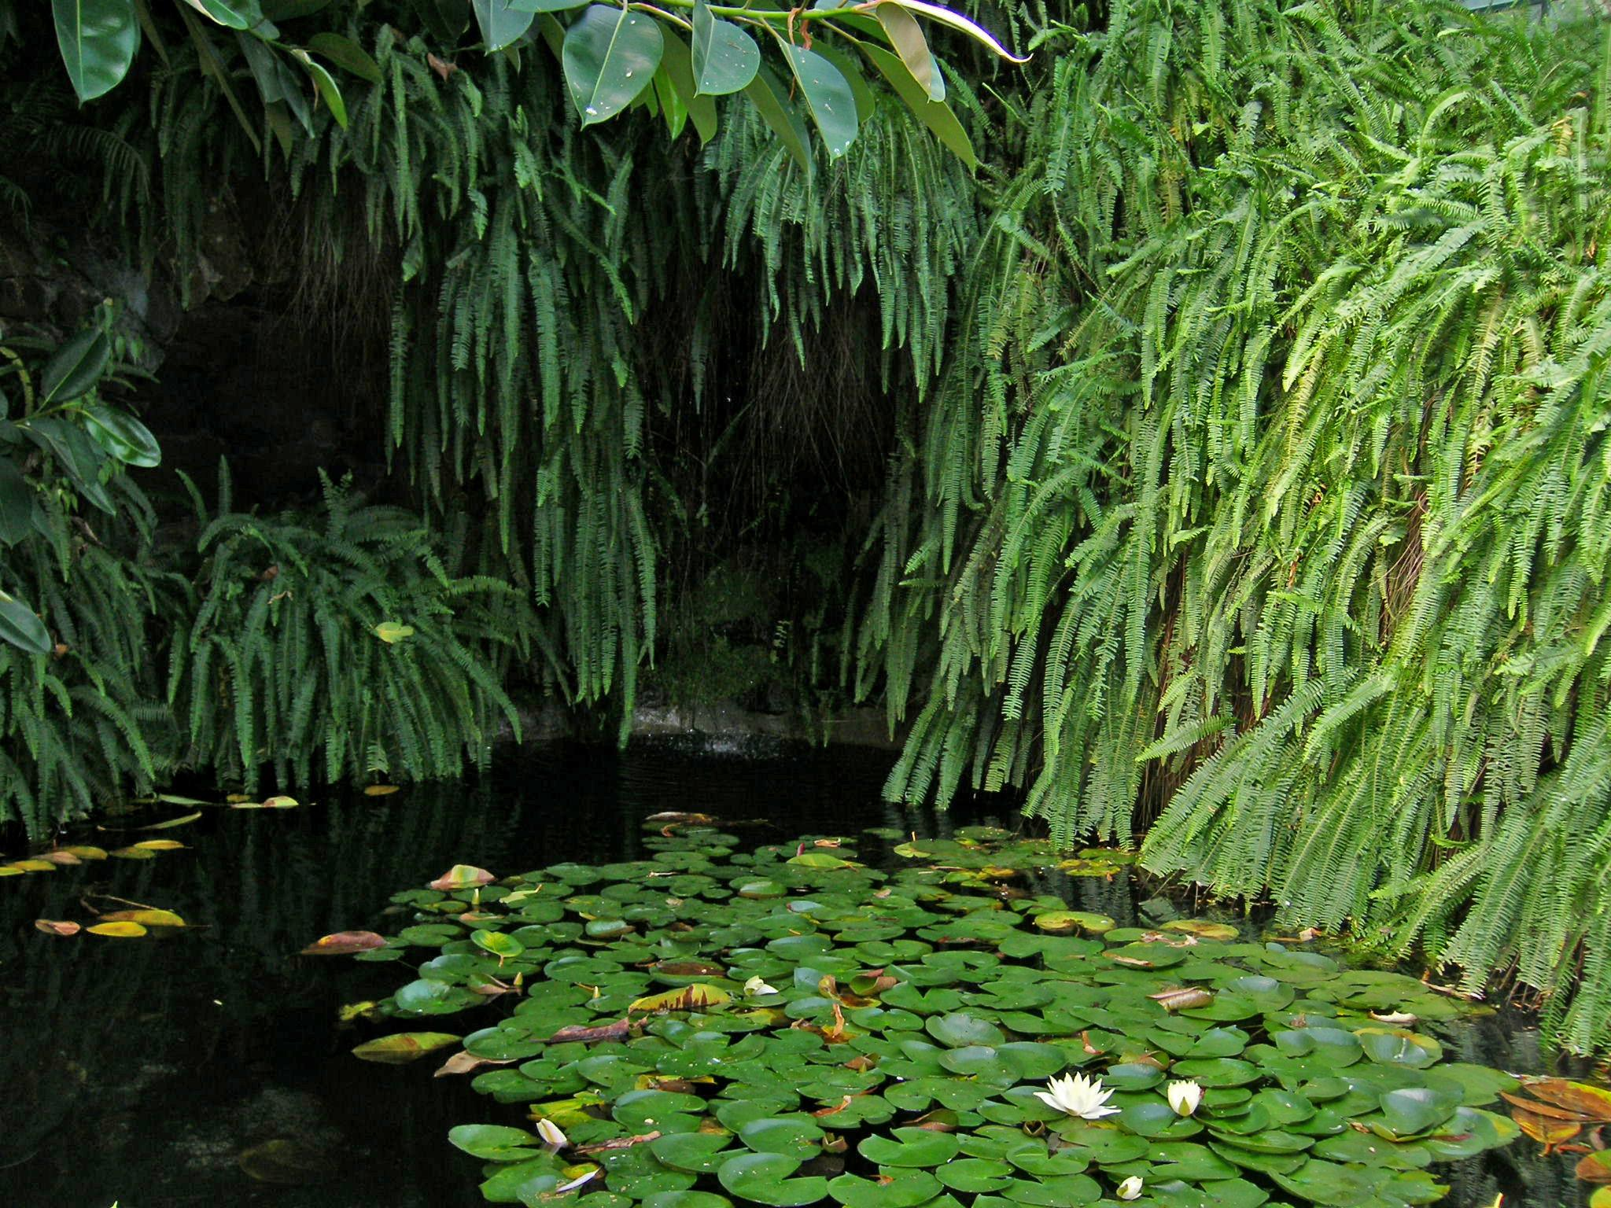
Notes:
Estufas Frias.-Parque Fernando VII.-Lisboa.-Nephrolepis exaltata x

Slide 39
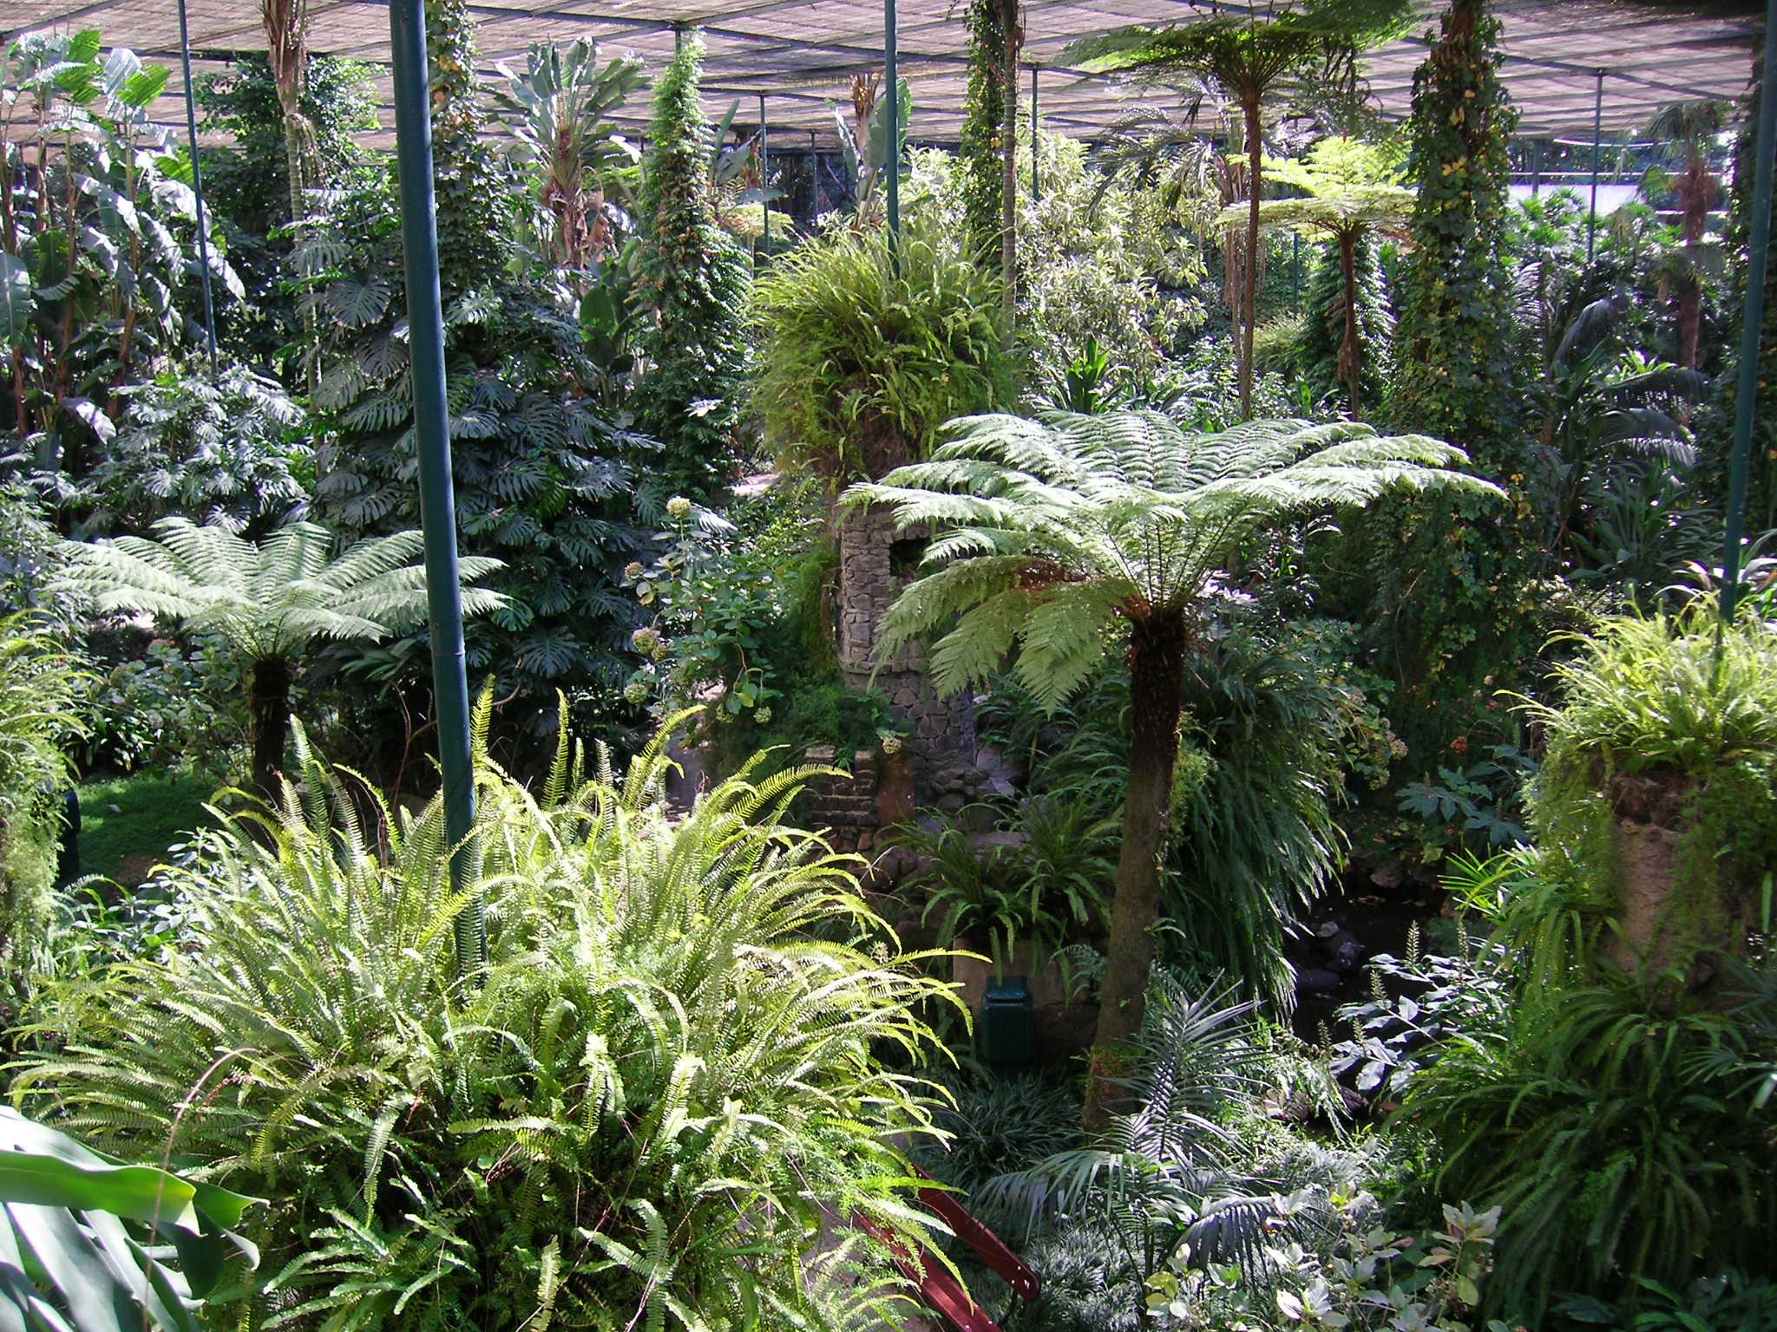
Notes:
Estufas Frias.-Parque Fernando VII.-Lisboa.-Dicksonia antarctica

Slide 40
Notes:
Estufas Frias.-Parque Fernando VII.-Lisboa

Slide 41
Estufas frías después de la restauración
Las estufas frías han recibido en los últimos tiempos grandes trabajos de restauración.
La sustitución y elevación del techos de duelas de madera ha sido una de las mas importantes ya que algunas plantas atravesaban el techo antiguo.
En esta visita nos hemos encontrado con estas mejoras.
Las fotografías que siguen son las del ultimo viaje a Portugal en febrero del 2014 por la Asociación Sevillana de Amigos de los Jardines y el Paisaje.

Slide 42
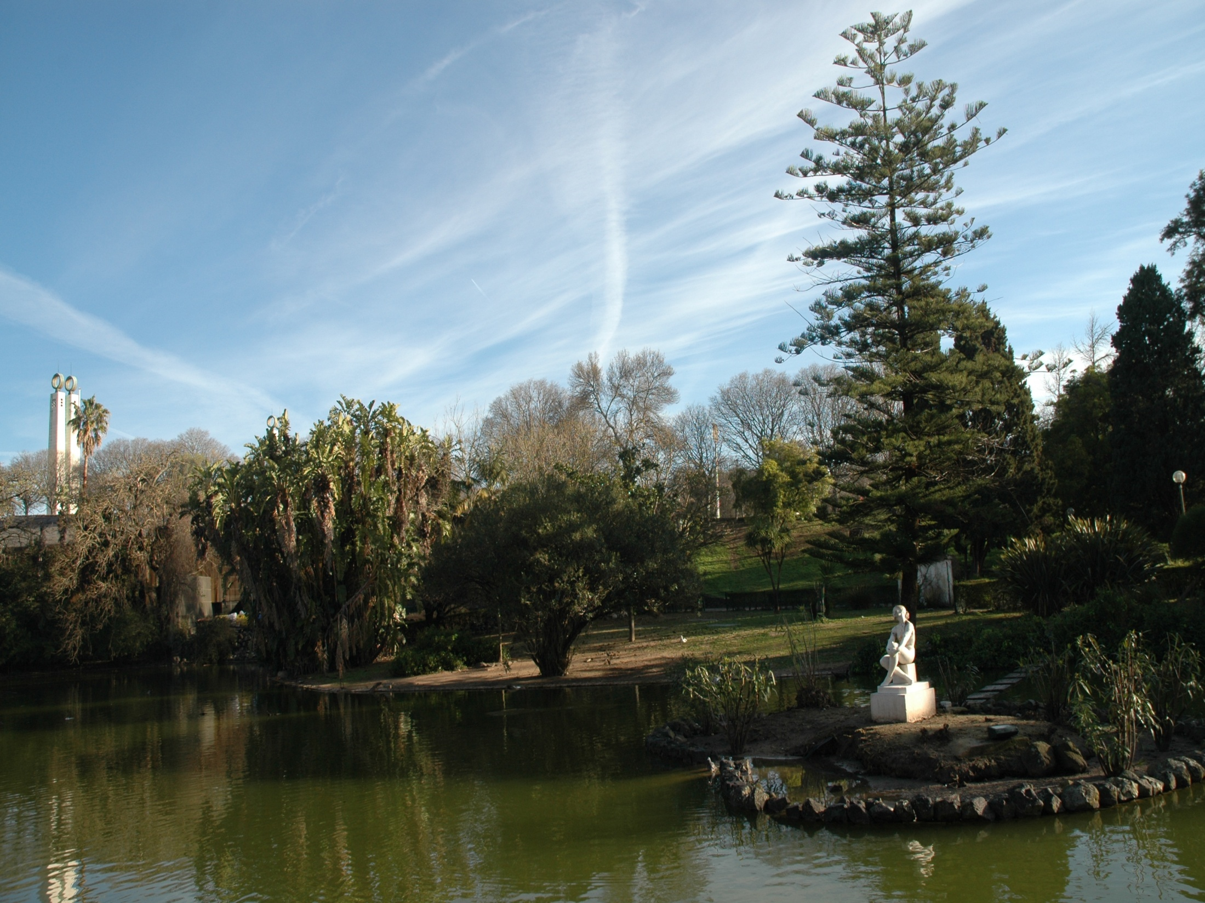
Notes:
Estufas Frias.-Parque Fernando VII.-Lisboa. Lago exterior. Strelitzia nicolai

Slide 43
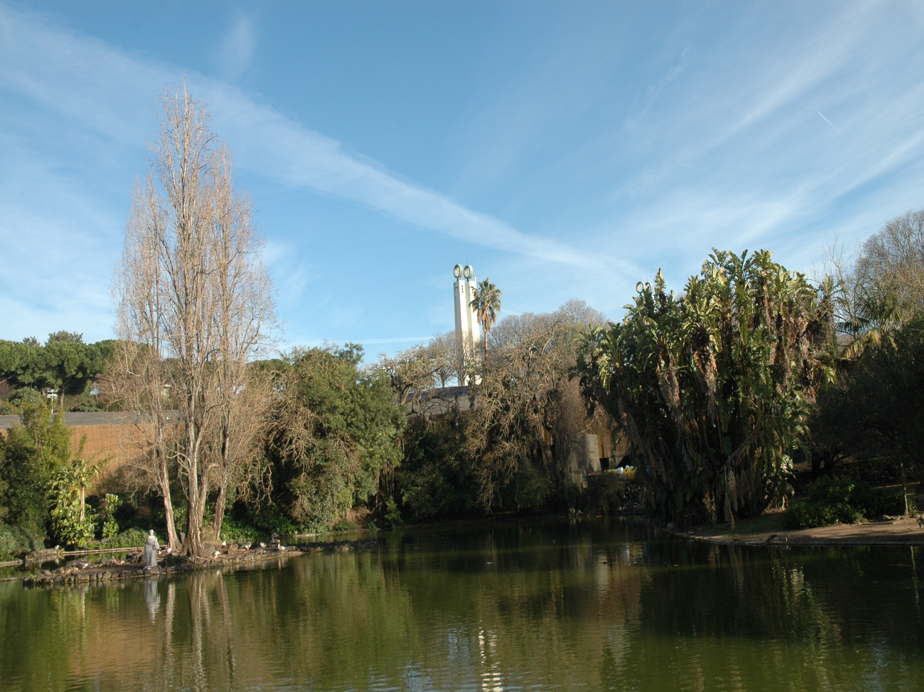
Notes:
Estufas Frias.-Parque Fernando VII.-Lisboa. Strelitzia nicolai

Slide 44
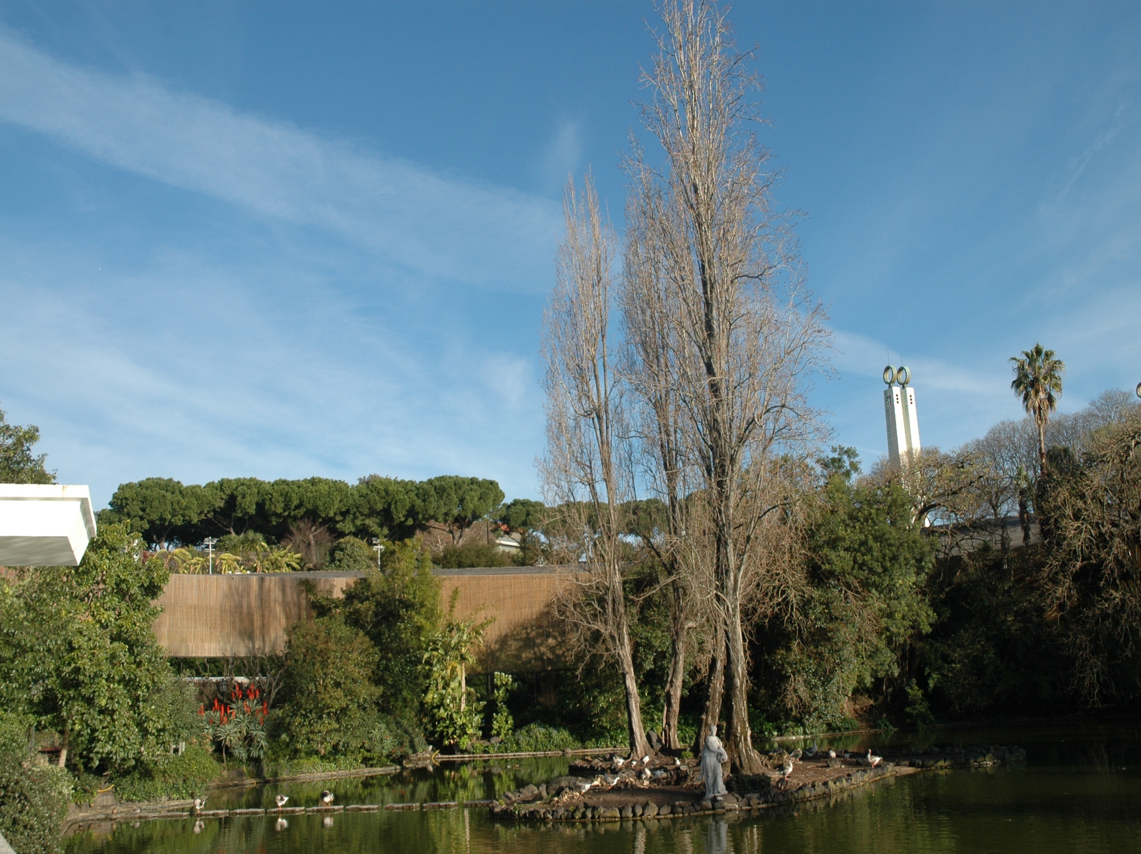
Notes:
Estufas Frias.-Parque Fernando VII.-Lisboa

Slide 45
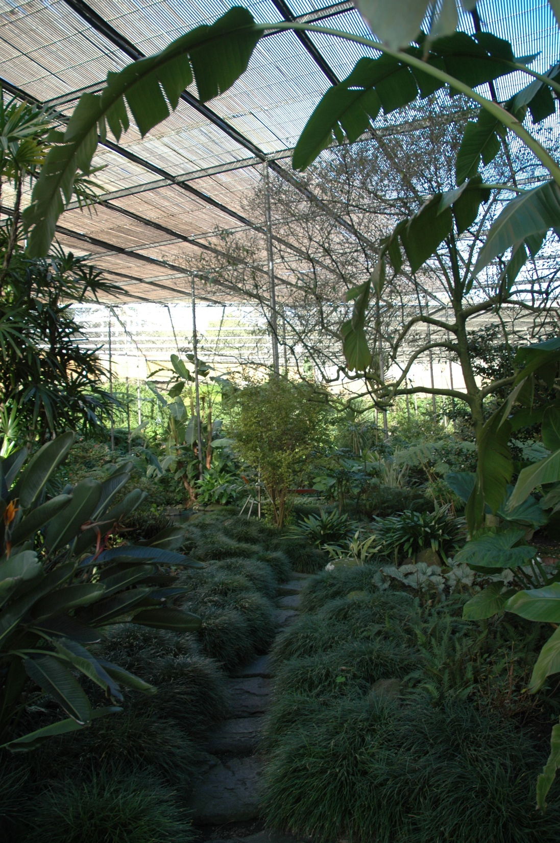
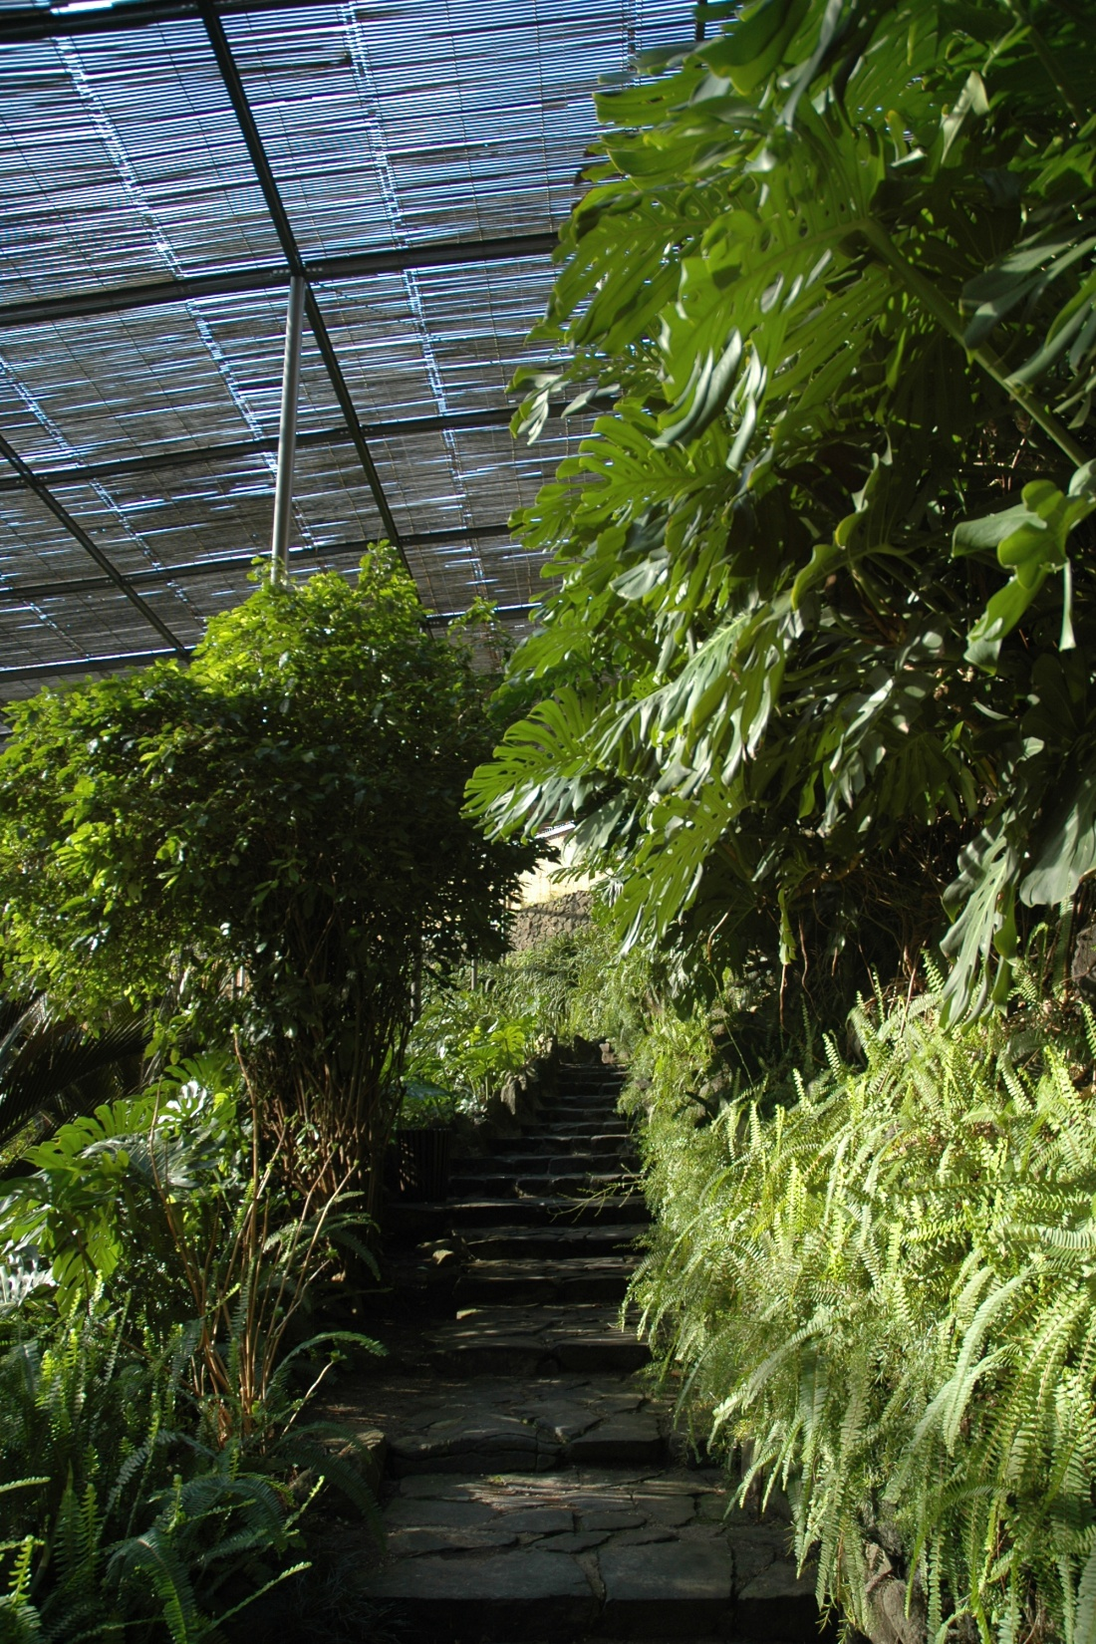
Notes:
Estufas Frias.-Parque Fernando VII.-Lisboa

Slide 46
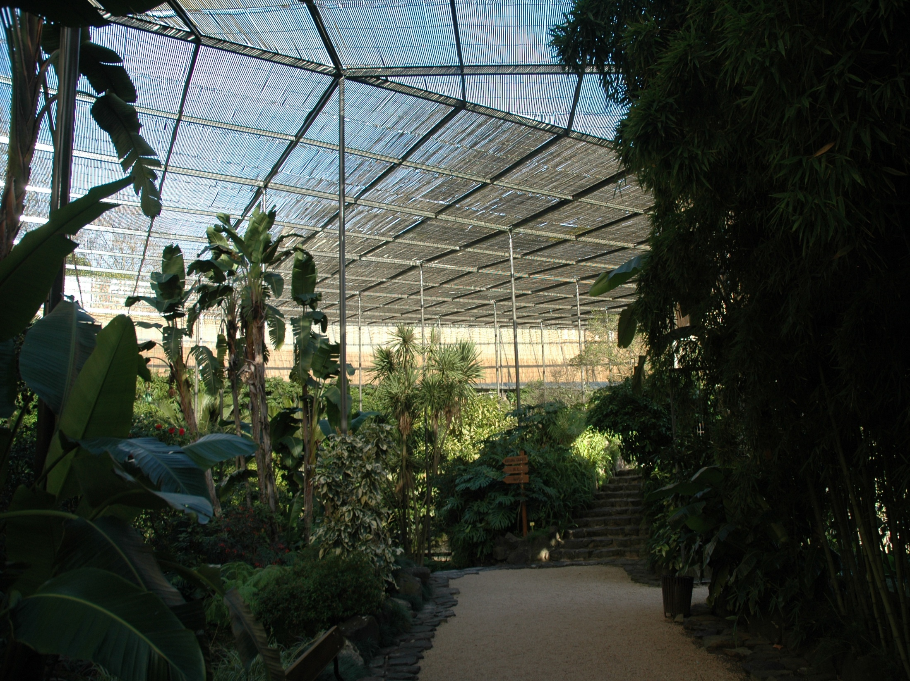
Notes:
Estufas Frias.-Parque Fernando VII.-Lisboa

Slide 47
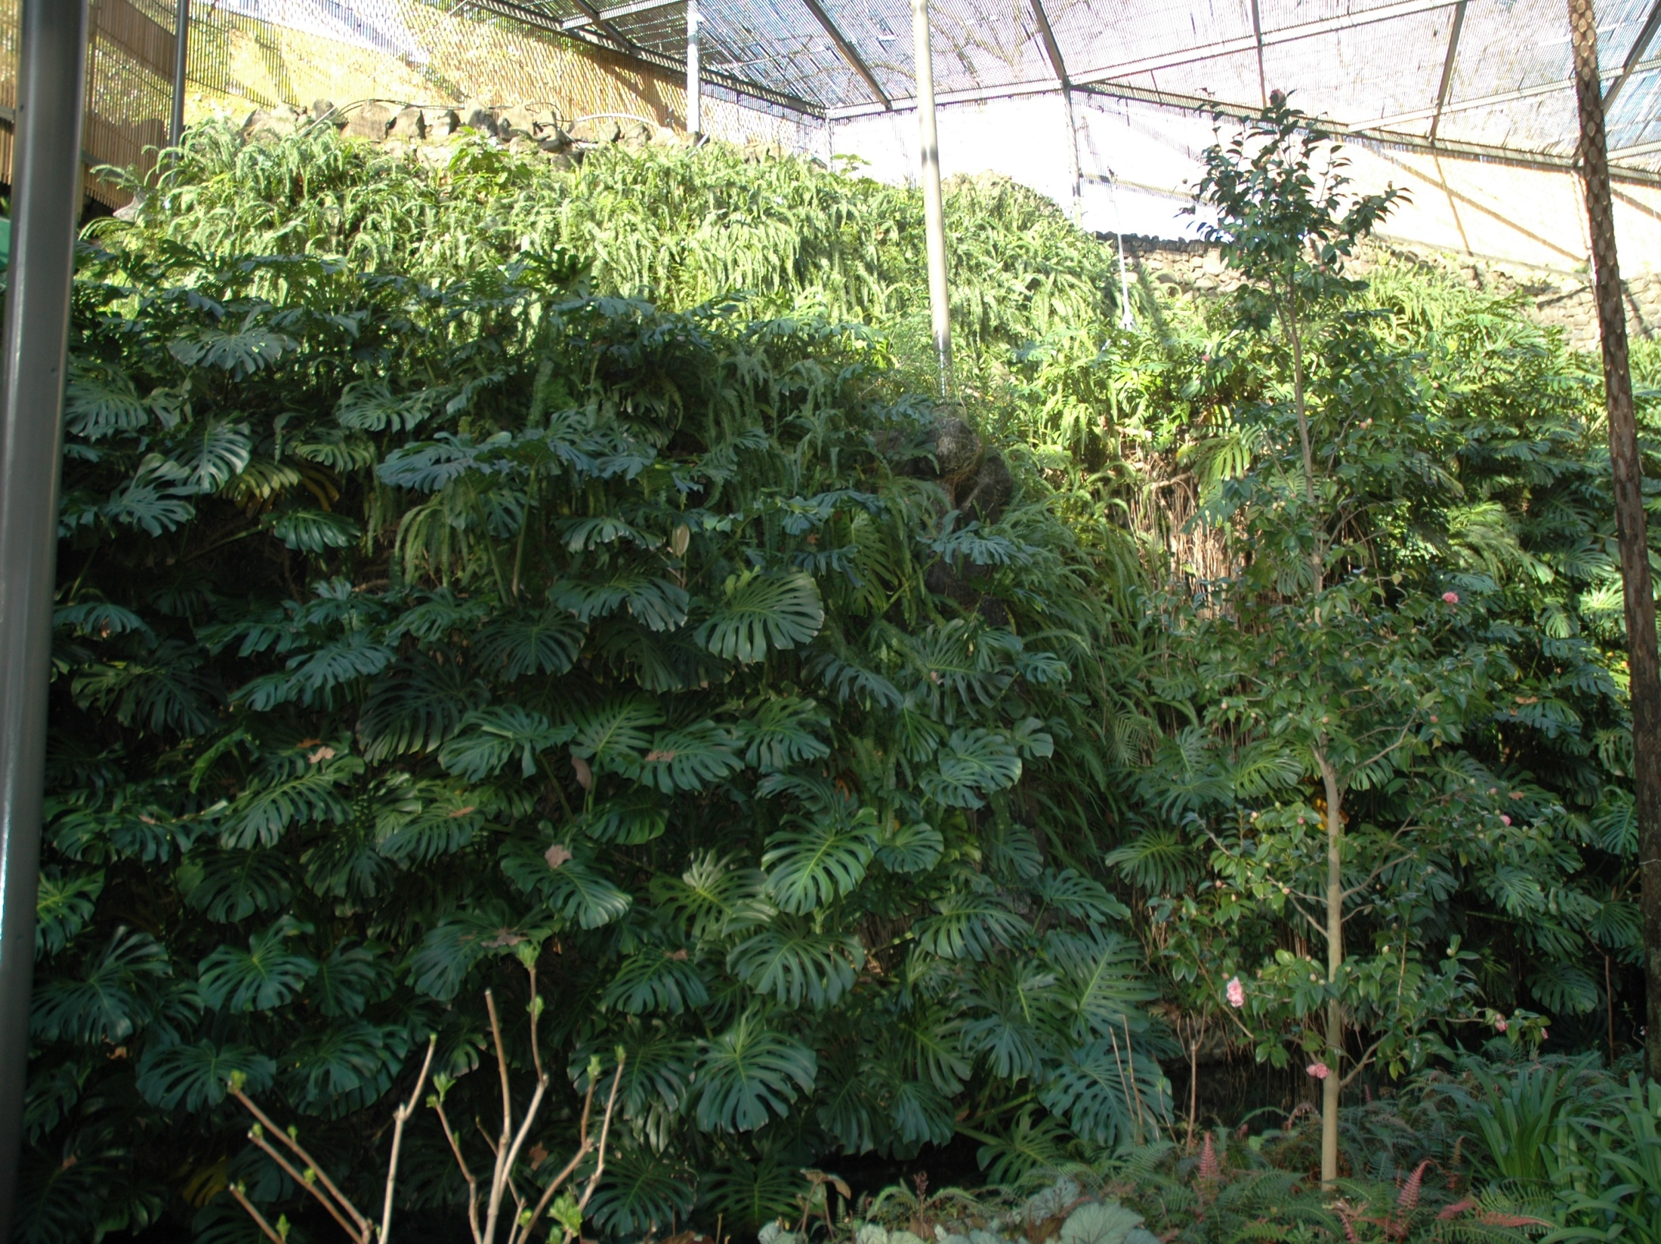
Notes:
Estufas Frias.-Parque Fernando VII.-Lisboa. Monstera deliciosa

Slide 48
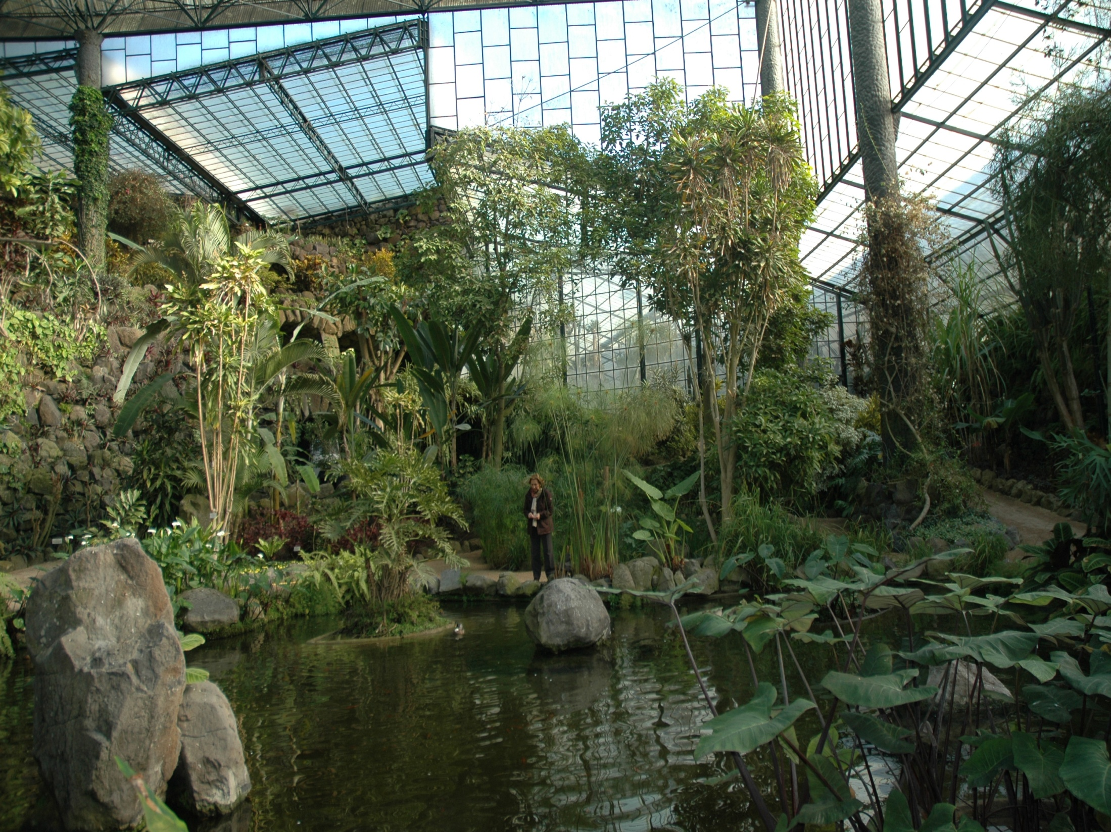
Notes:
Estufas Frias.-Parque Fernando VII.-Lisboa

Slide 49
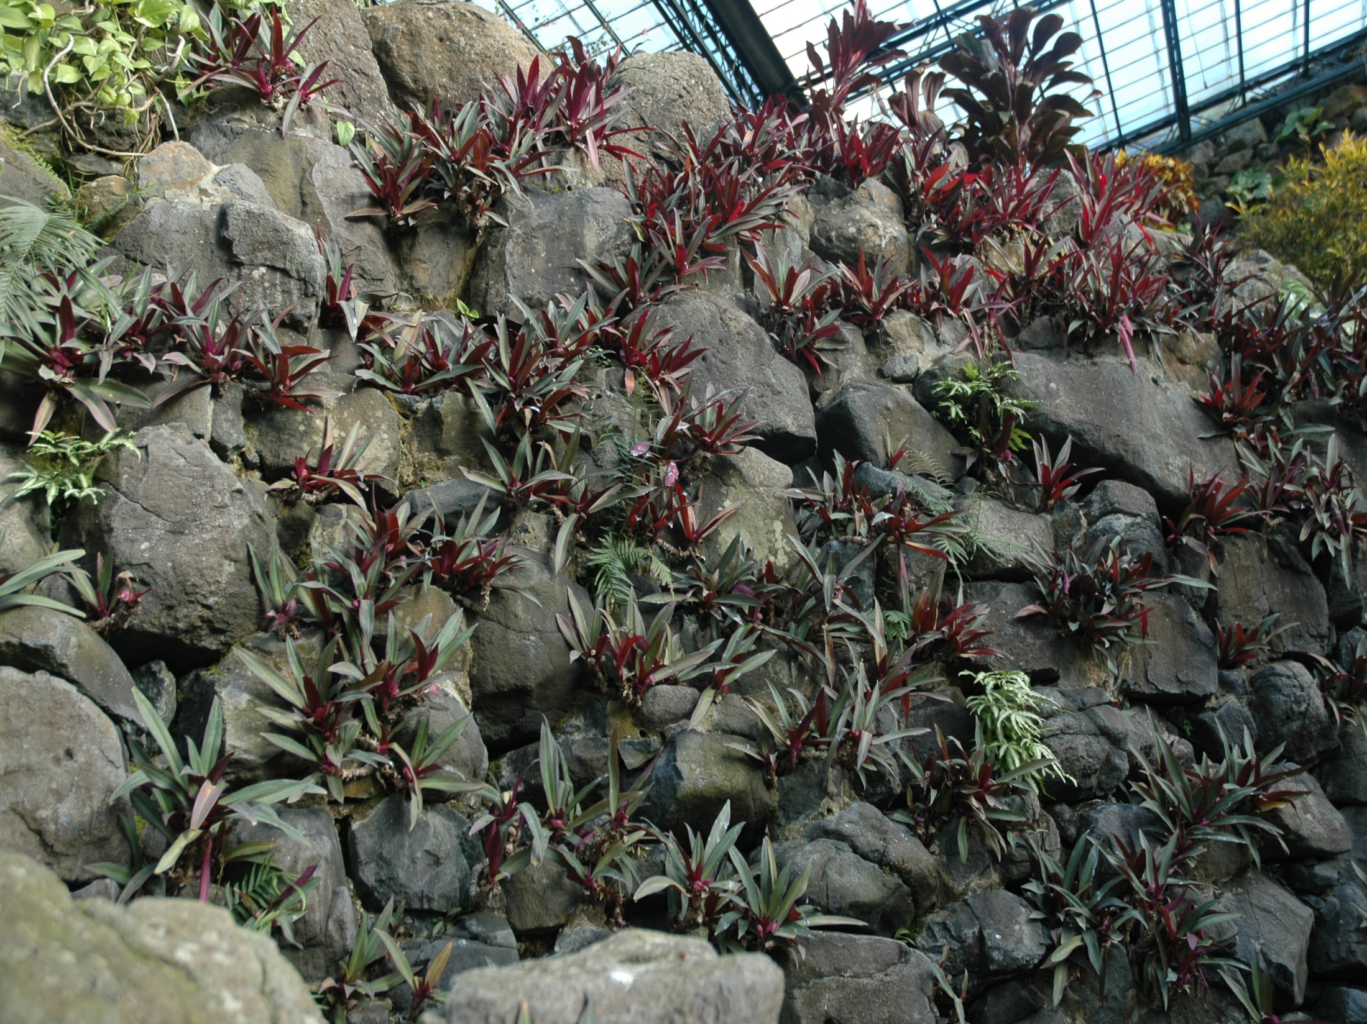
Notes:
Estufas Frias.-Parque Fernando VII.-Lisboa. Rhoeo discolor. Tradescantia spathacea

Slide 50
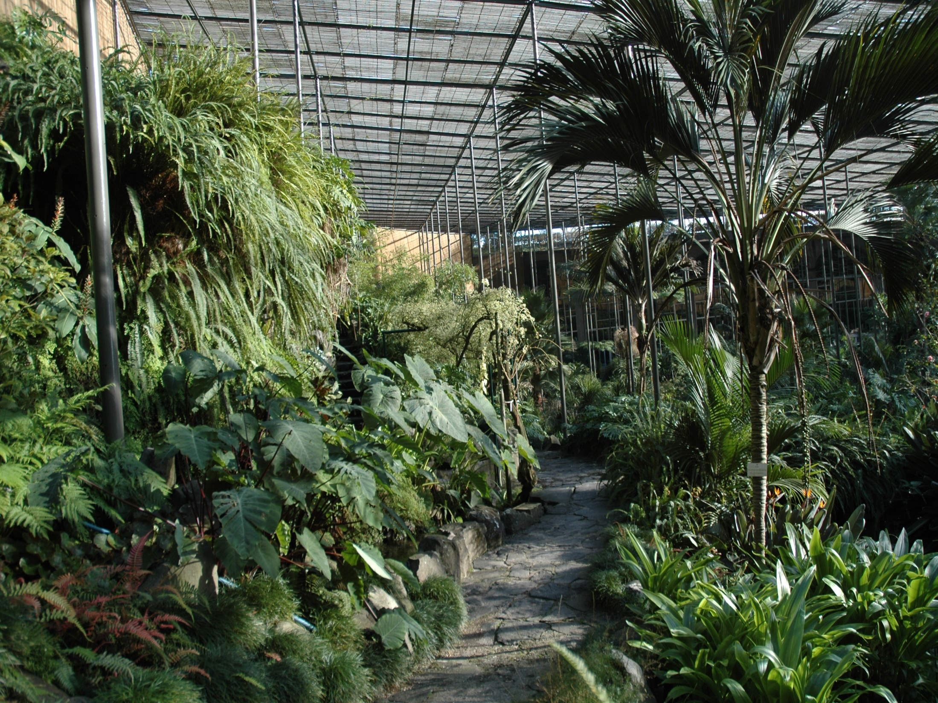
Notes:
Estufas Frias.-Parque Fernando VII.-Lisboa

Slide 51
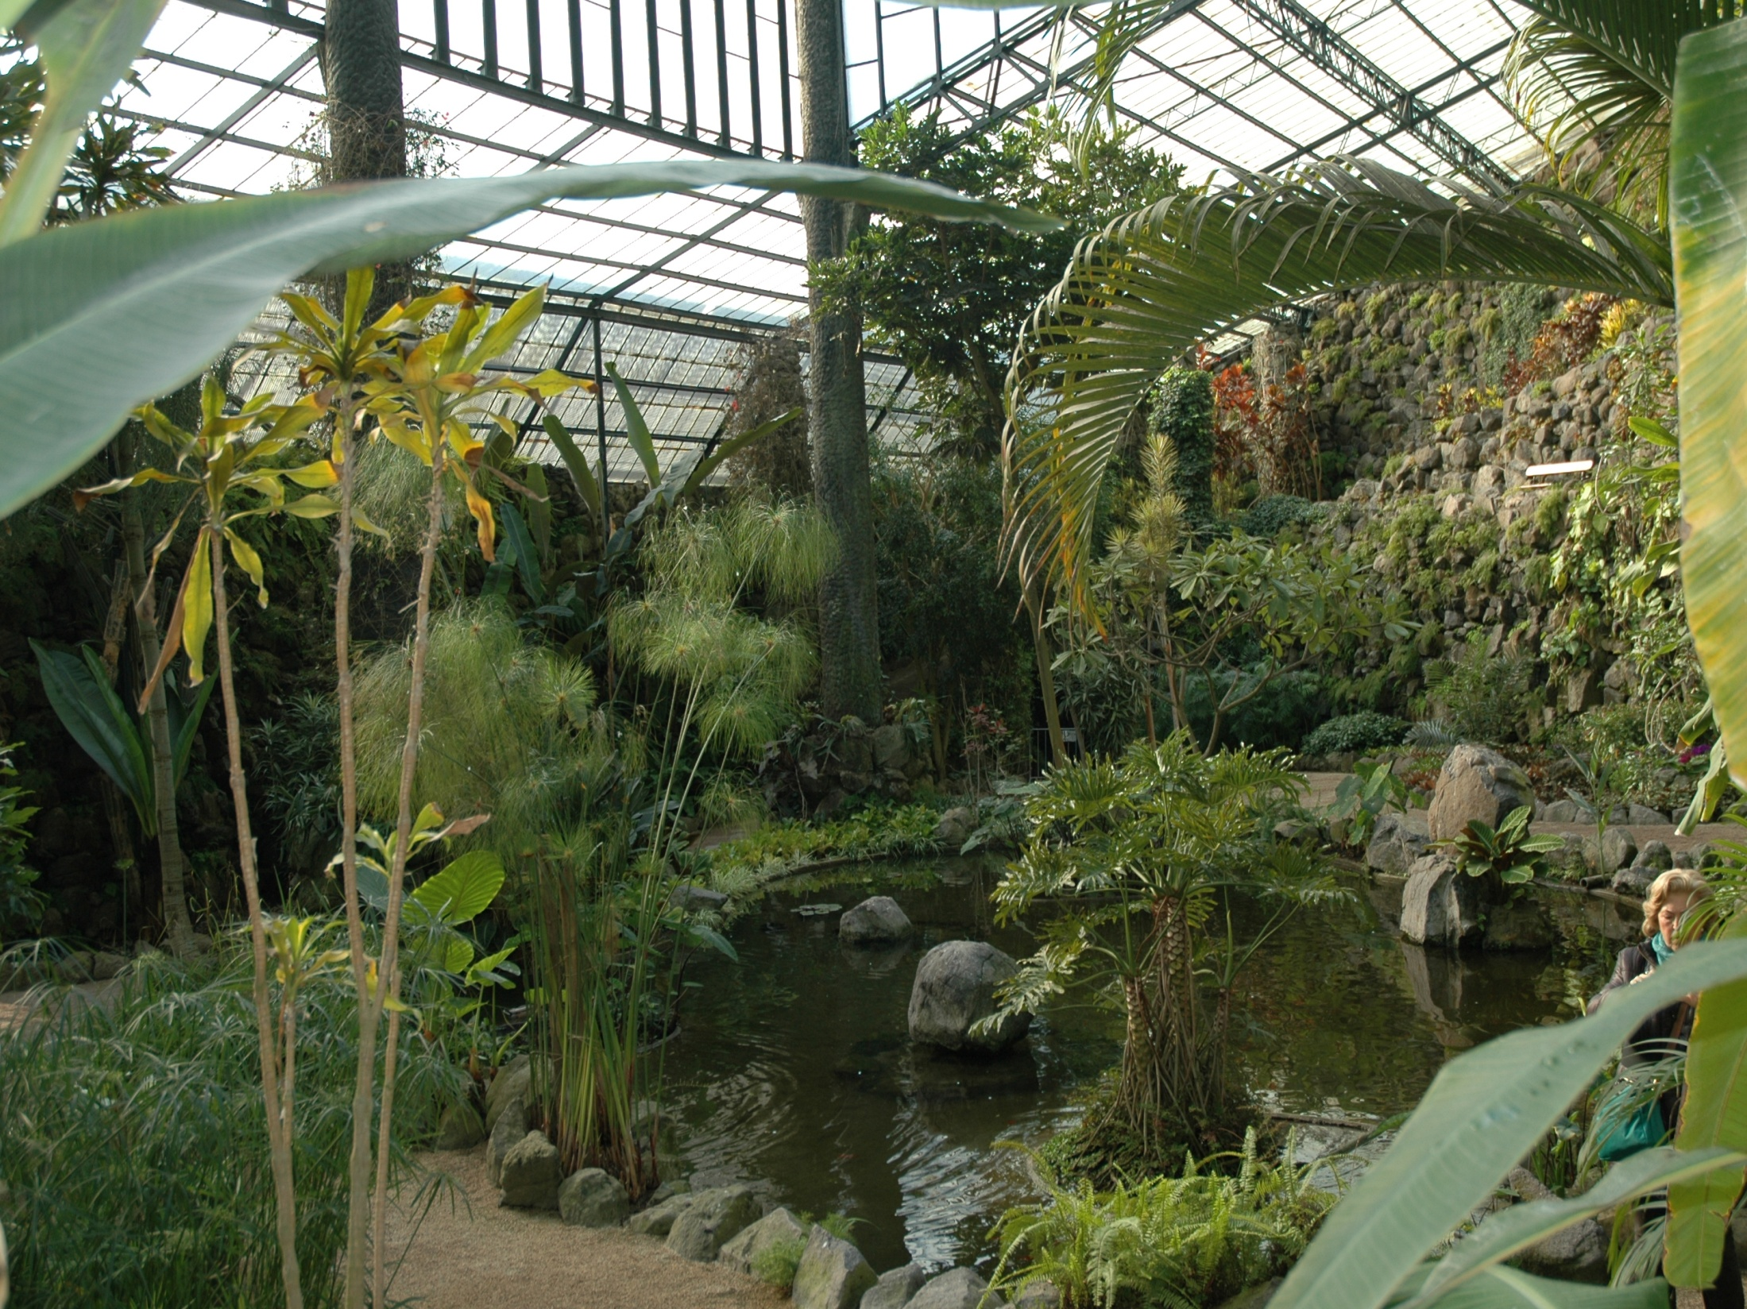
Notes:
Estufas Frias.-Parque Fernando VII.-Lisboa

Slide 52
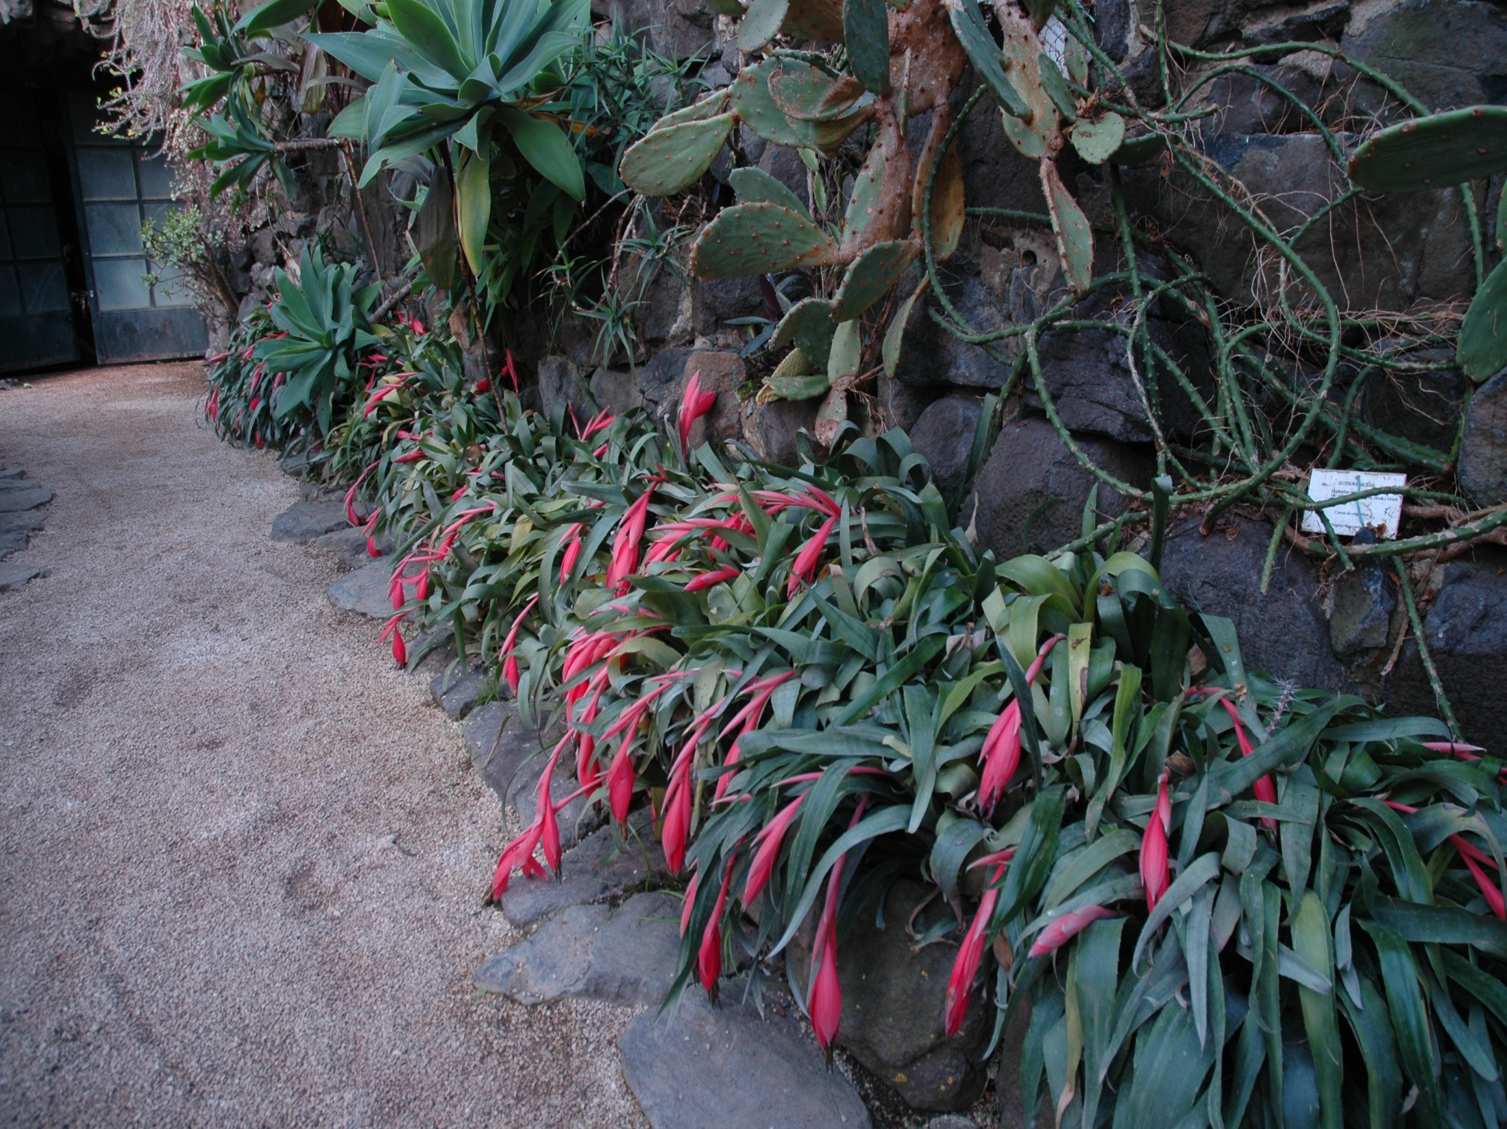
Notes:
Estufas Frias.-Parque Fernando VII.-Lisboa. Bromeliacea

Slide 53
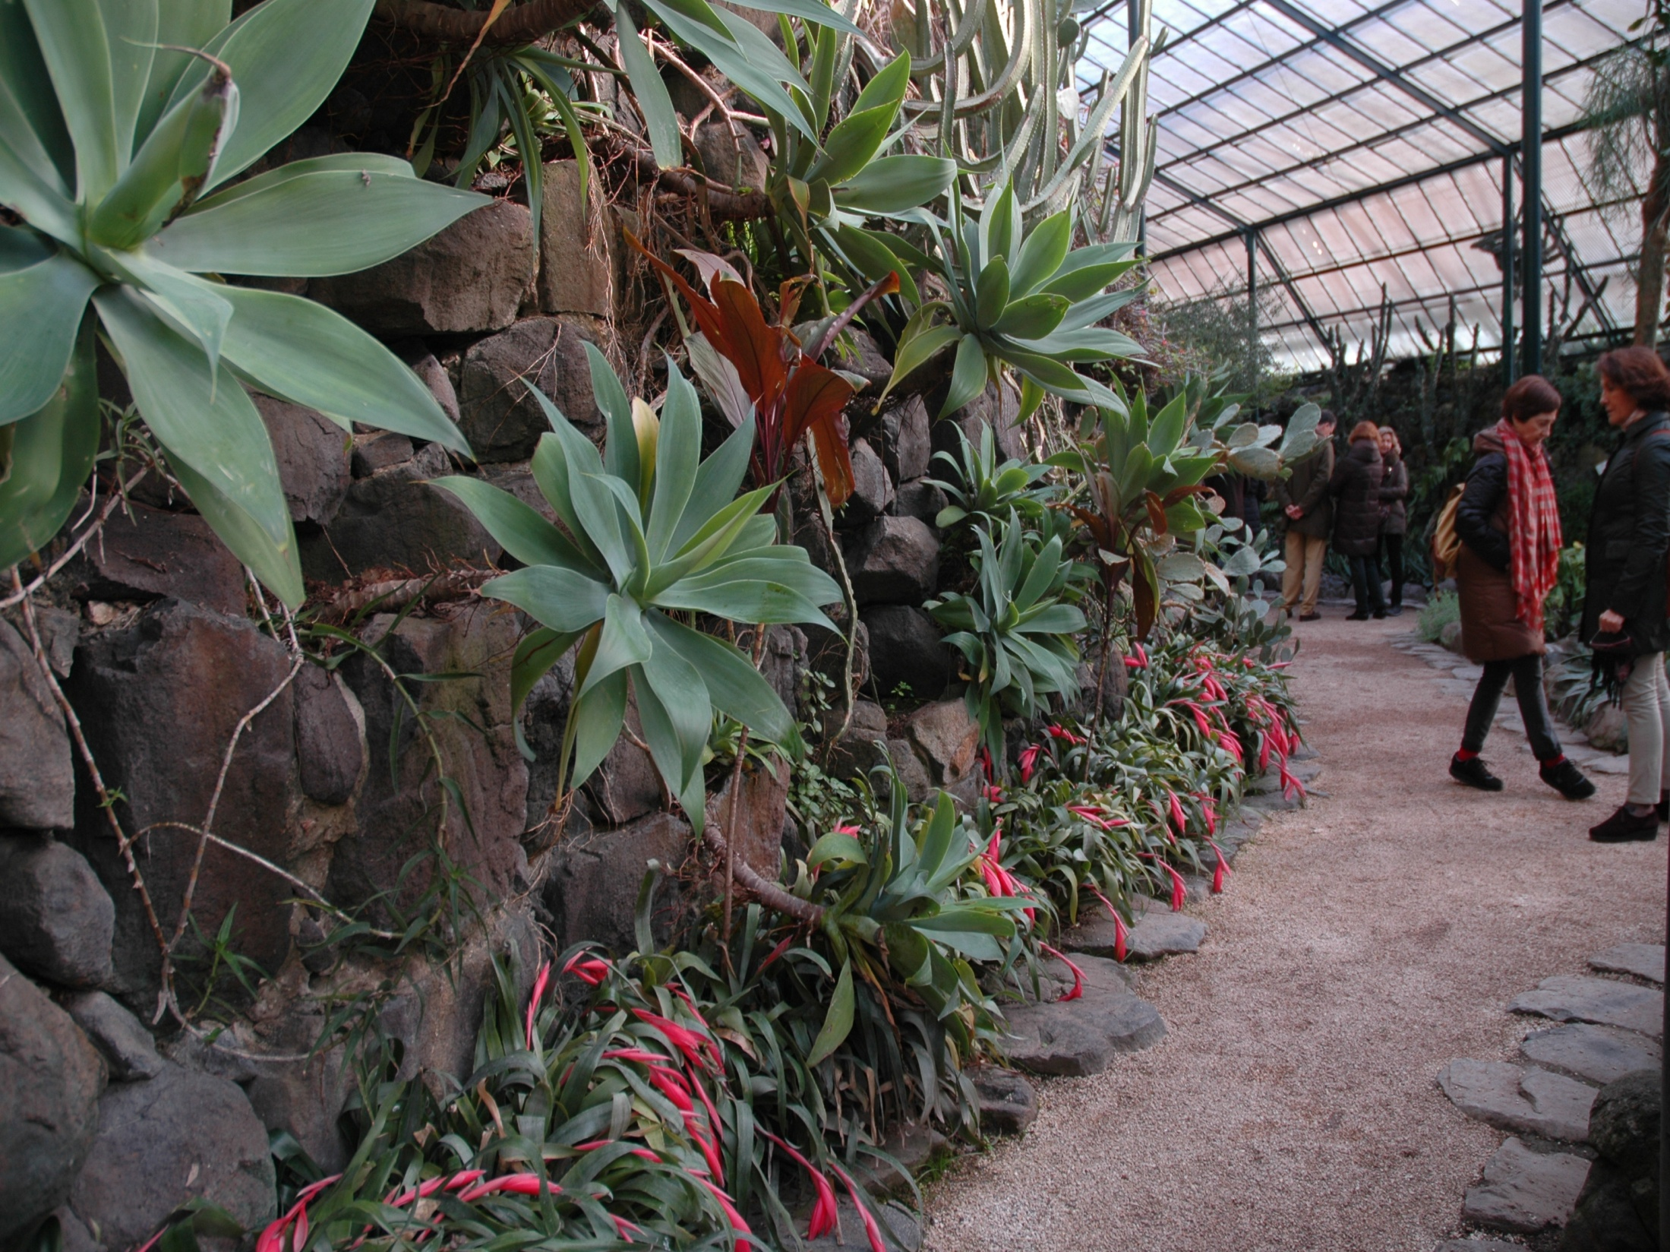
Notes:
Estufas Frias.-Parque Fernando VII.-Lisboa. Agave attenuata

Slide 54
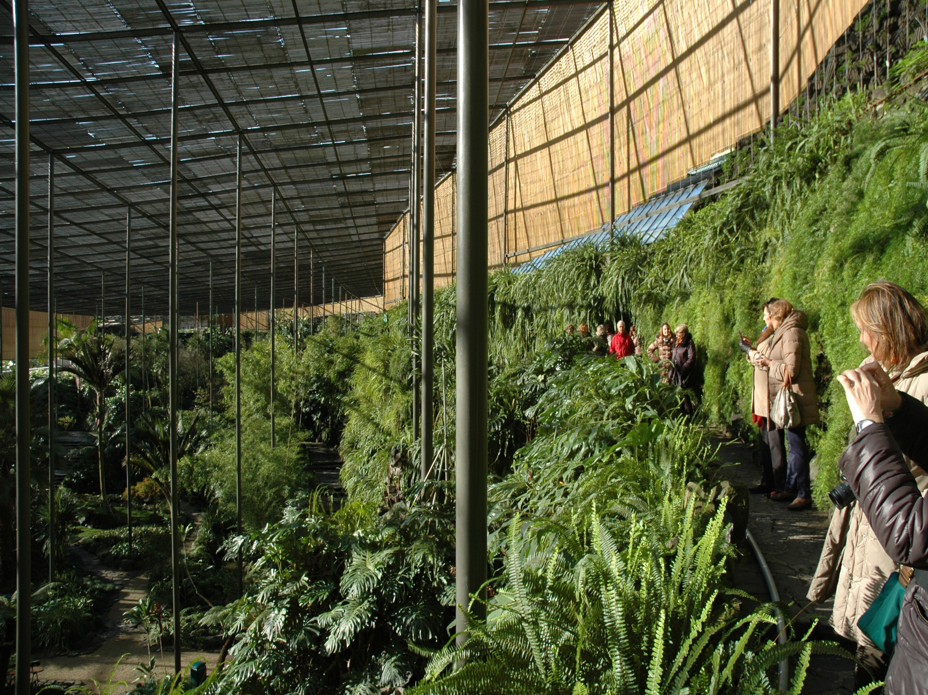
Notes:
Estufas Frias.-Parque Fernando VII.-Lisboa

Slide 55
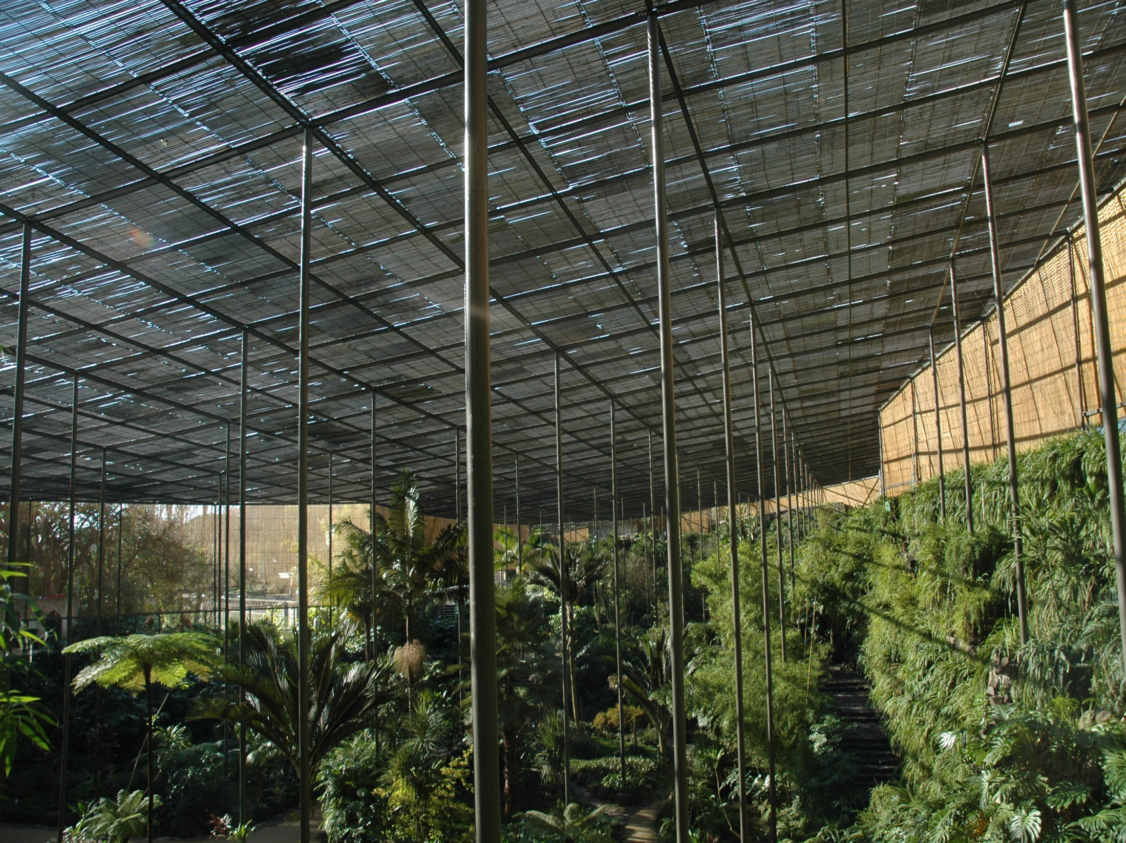
Notes:
Estufas Frias.-Parque Fernando VII.-Lisboa. Nuevo techo

Slide 56
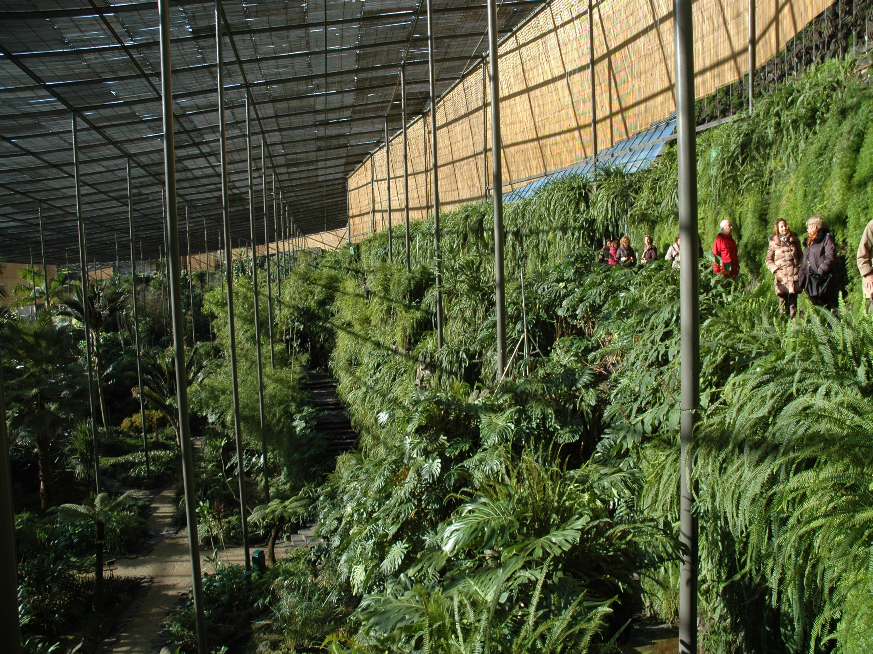
Notes:
Estufas Frias.-Parque Fernando VII.-Lisboa

Slide 57
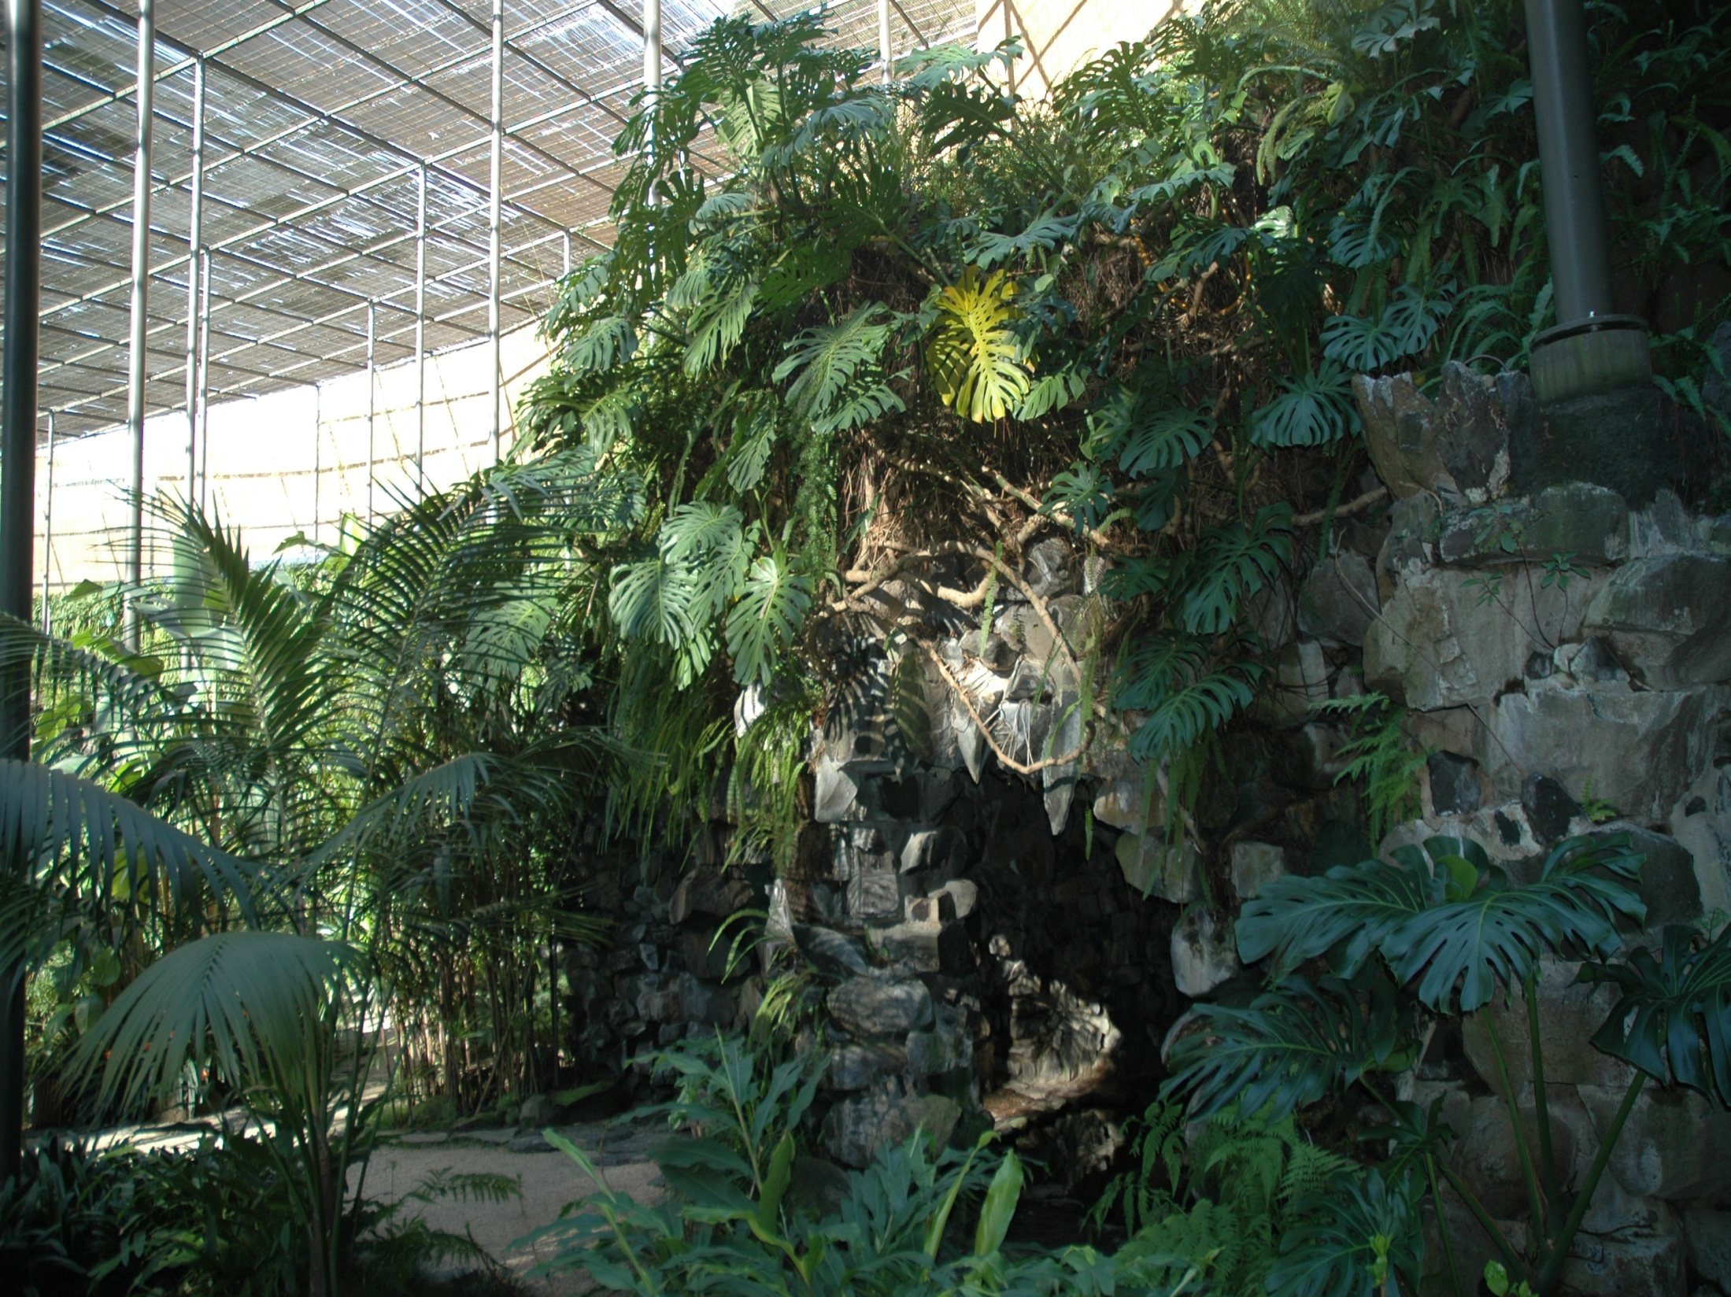
Notes:
Estufas Frias.-Parque Fernando VII.-Lisboa. Monstera deliciosa

Slide 58
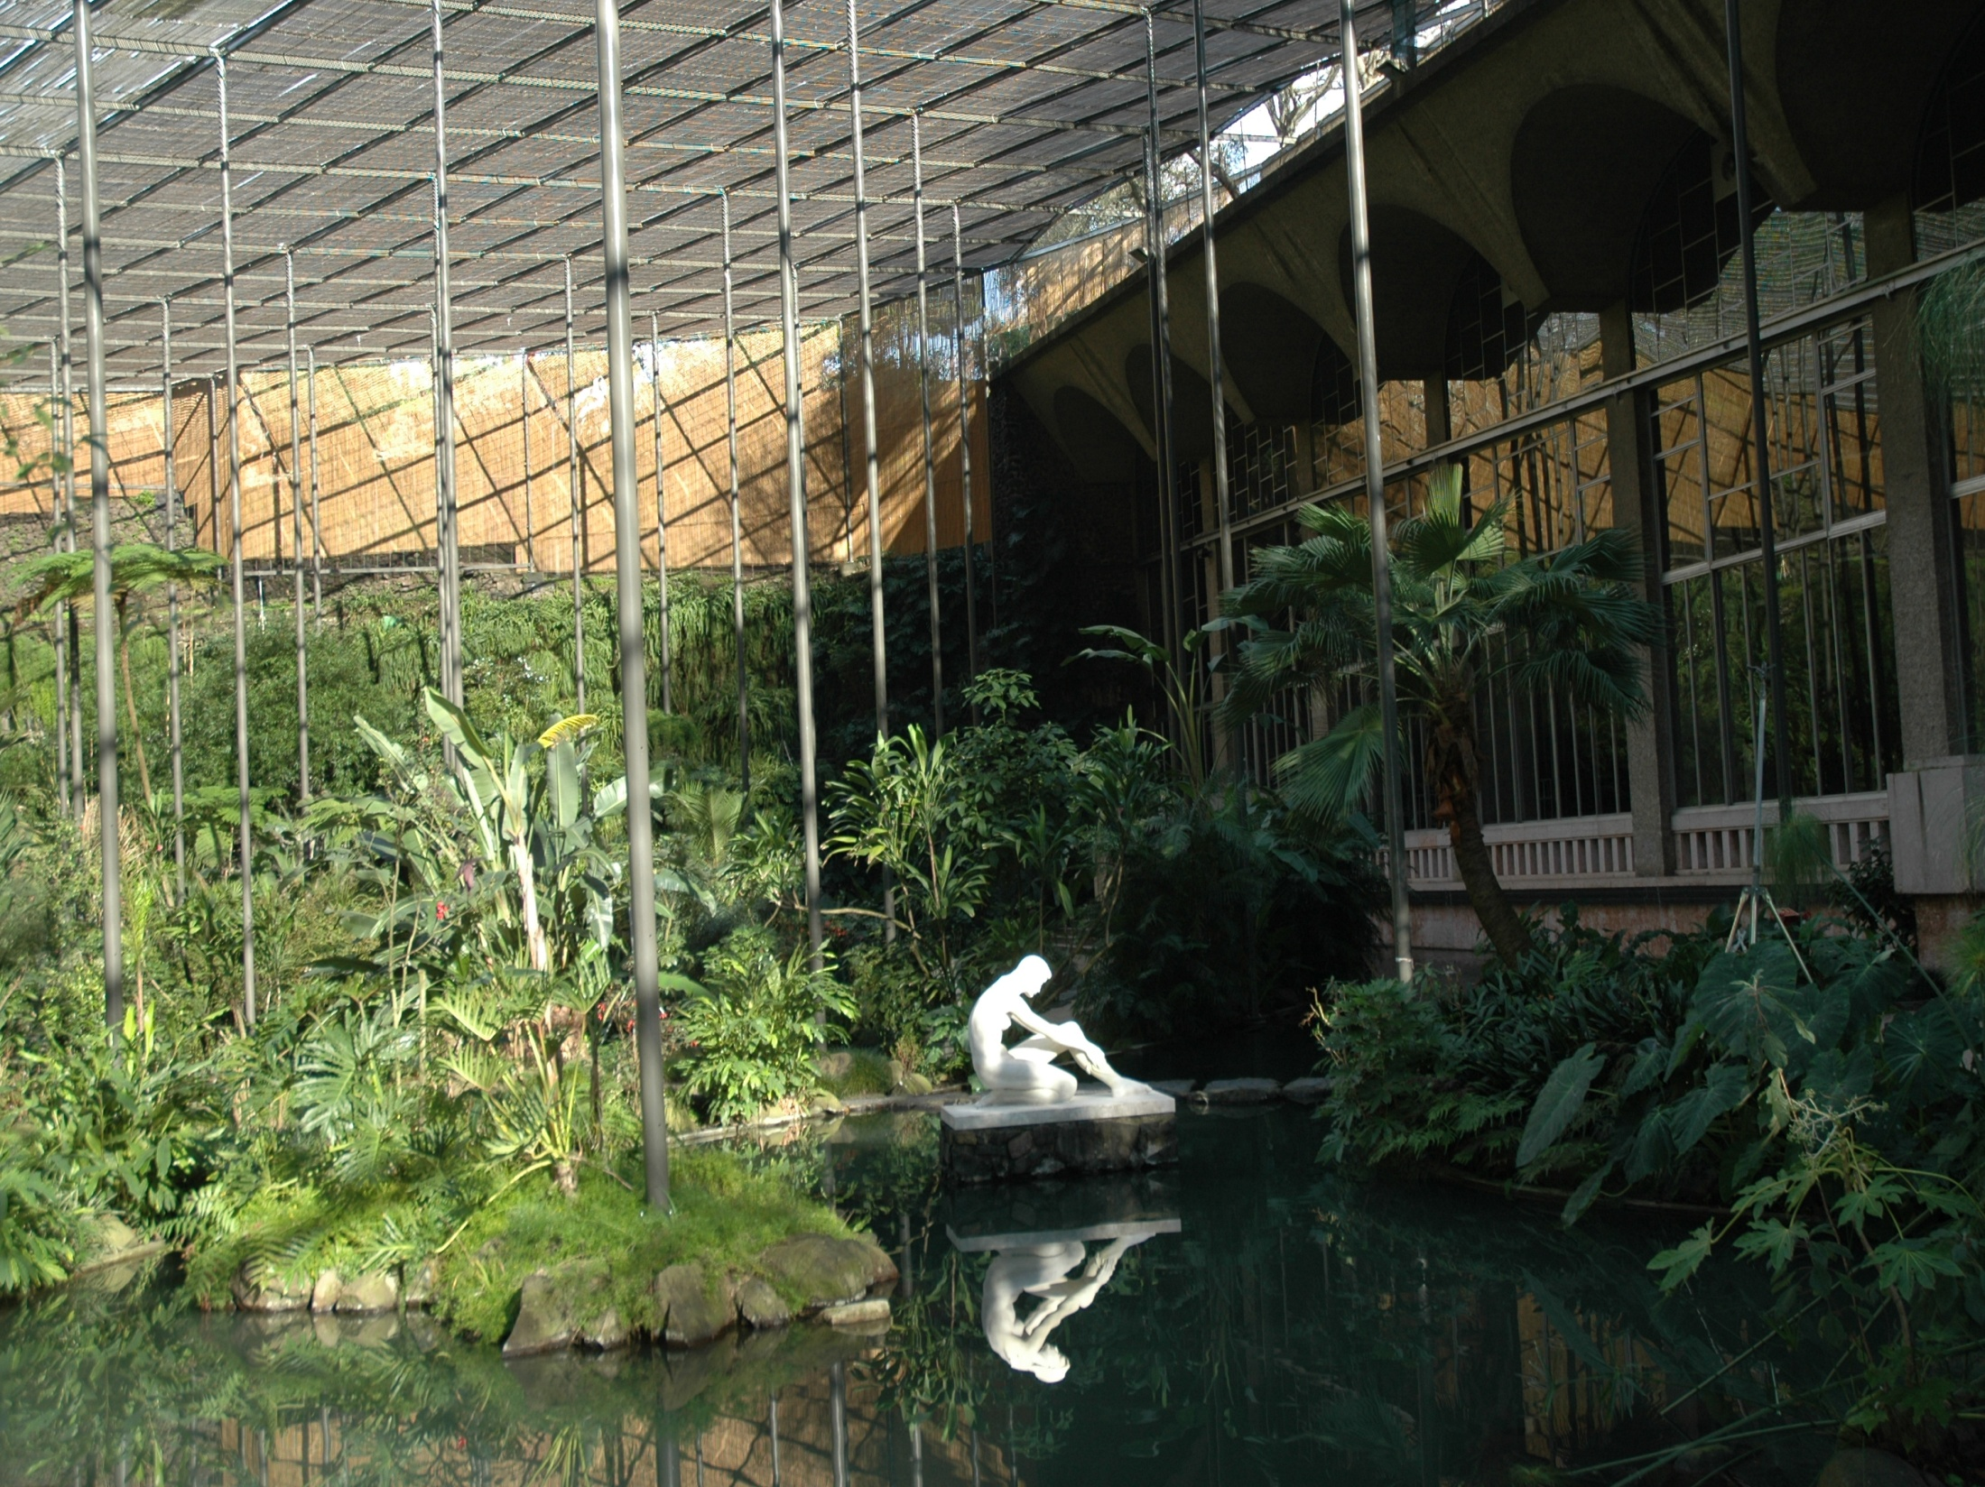
Notes:
Estufas Frias.-Parque Fernando VII.-Lisboa

Slide 59

Notes:
Estufas Frias.-Parque Fernando VII.-Lisboa. Detalle del techo de duelas de madera

Slide 60


Notes:
Estufas Frias.-Parque Fernando VII.-Lisboa-Bamboes y Aloe

Slide 61

Notes:
Estufas Frias.-Parque Fernando VII.-Lisboa.-Nephrolepis exaltata spec.

Slide 62

Notes:
Estufas Frias.-Parque Fernando VII.-Lisboa

Slide 63

Notes:
Estufas Frias.-Parque Fernando VII.-Lisboa

Slide 64

Notes:
Estufas Frias.-Parque Fernando VII.-Lisboa. Raphis spec

Slide 65
Convento de Sao.Paulo
En medio de los interminables paisajes alentejanos de la Serra d’Ossa, enclavado en una finca de 600 hectáreas entre Estremoz y Redondo, se encuentra el Convento de São Paulo, erguido en 1182 por eremitas que salvaguardaban la tranquilidad, el bienestar y la oración.
Actualmente convertido en un hotel de turismo rural, el Convento de São Paulo perpetúa esta atmósfera de una historia casi milenaria con la comodidad de nuestros días, lo que lo convirtió en un destino único.

Slide 66
Su rica colección de azulejos portugueses, los bajorrelieves de terracota, los frescos, una fuente florentina y la Iglesia Vieja, justificaron su clasificación como inmueble de interés público y monumento nacional; y merecerán, sin duda alguna, su estancia.
Algunas de las habitaciones están instaladas en las antiguas celdas monacales en la zona museológica del convento, eso sí, con todos los detalles de la vida moderna. El restaurante, antigua cantina donde los eremitas tomaban sus refrigerios, sirve platos regionales alentejanos cocinados con los productos de la finca, siempre bañados por vinos de su bodega.

Slide 67
Se pasa con el mayor de los entusiasmos por el descubrimiento de la riqueza natural y del vasto patrimonio de vestigios de civilizaciones antiguas, desde monumentos prehistóricos a construcciones góticas, que atraviesa calles y templos romanos, esparcidos por la sierra y por toda la región portuguesa de Alentejo.
La noche se ve envuelta por una tranquilidad sin igual, en que el encanto y el sosiego del Convento de São Paulo, acompañada por los sonidos de la naturaleza, nos convidan al más que merecido descanso.
Un lugar de paz y tranquilidad.

Slide 68

Notes:
Convento S. Paulo

Slide 69

Notes:
Convento S. Paulo

Slide 70

Notes:
Convento S. Paulo

Slide 71

Notes:
Convento S. Paulo

Slide 72


Notes:
Convento S. Paulo

Slide 73

Notes:
Convento S. Paulo

Slide 74

Notes:
Convento S. Paulo

Slide 75


Slide 76

Notes:
Convento S. Paulo

Slide 77

Notes:
Convento S. Paulo

Slide 78

Notes:
Convento S. Paulo

Slide 79

Notes:
Convento S. Paulo

Slide 80


Notes:
Convento S. Paulo

Slide 81

Notes:
Convento S. Paulo

Slide 82

Notes:
Convento S. Paulo

Slide 83

Notes:
Convento S. Paulo

Slide 84

Notes:
Convento S. Paulo

Slide 85

Notes:
Convento S. Paulo

Slide 86

Notes:
Convento S. Paulo

Slide 87

Notes:
Convento S. Paulo

Slide 88

Notes:
Convento S. Paulo

Slide 89

Notes:
Convento S. Paulo

